Slide 1







Una iniciativa de:

Slide 2

PROGRAMA DE FORMACIÓN en ciclismo y alimentación responsable

Slide 3
CICLISMO
Y
COMPETICION

Slide 4
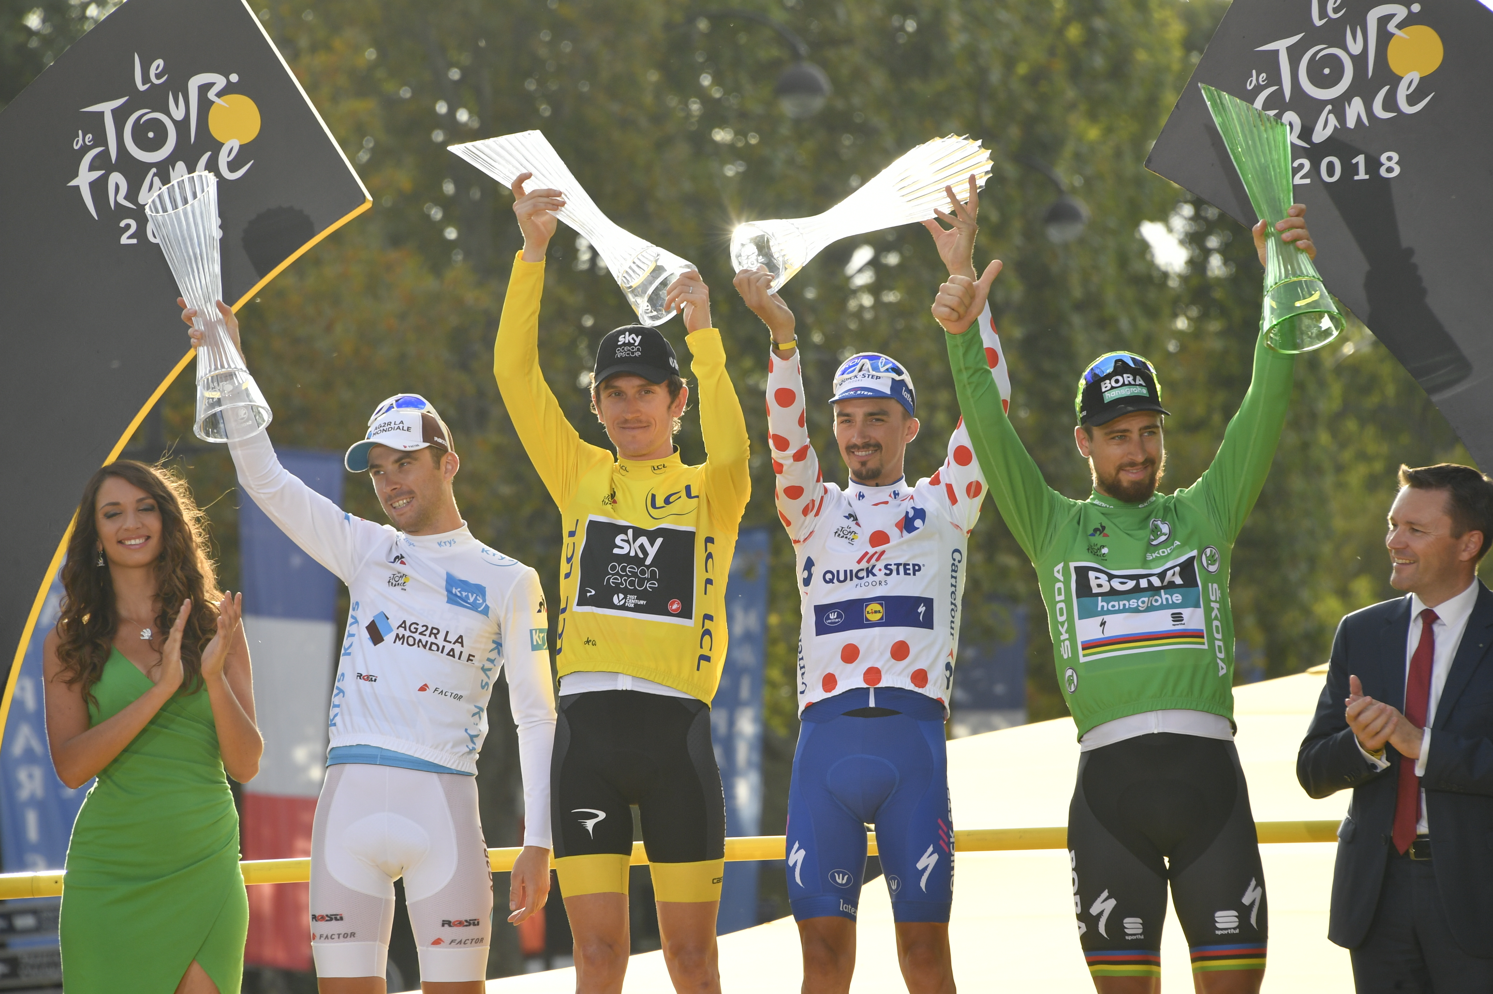
Aula ciclista
TOUR DE FRANCIA 2018. EL PÓDIUM

Slide 5
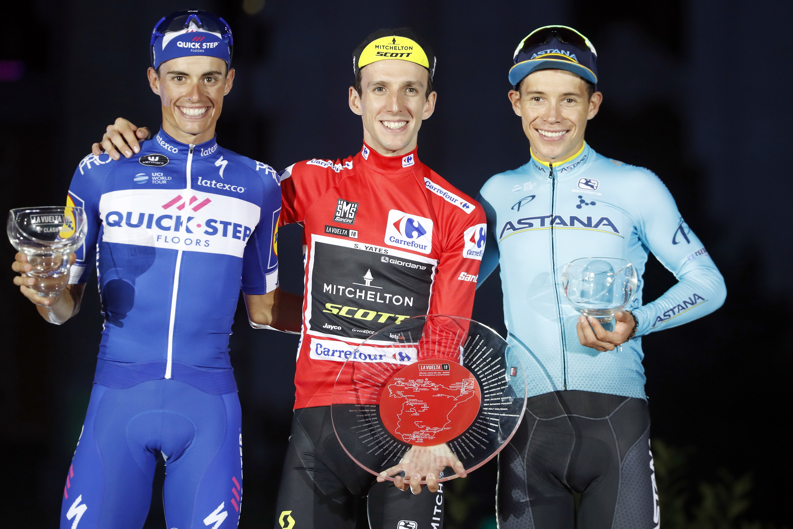
Aula ciclista
LA VUELTA 2018. EL PODIUM

Slide 6
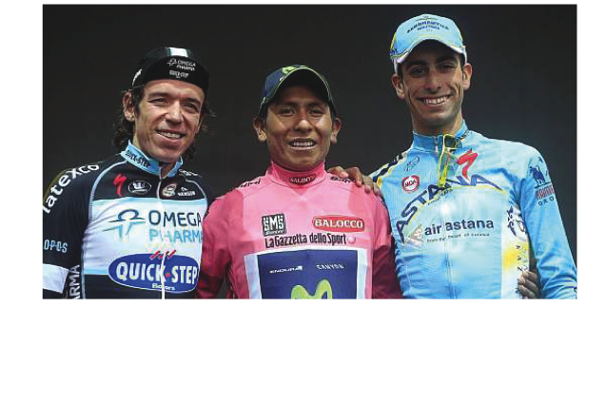
Aula ciclista
GIRO DE ITALIA 2014. EL PODIUM

Slide 7
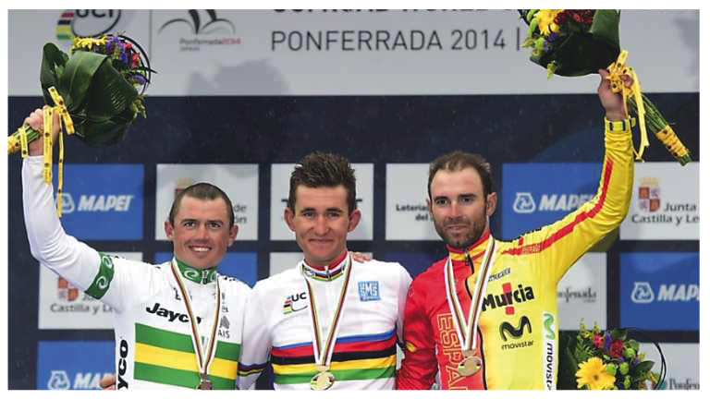
Aula ciclista
CAMPEONATO DEL MUNDO 2014

Slide 8
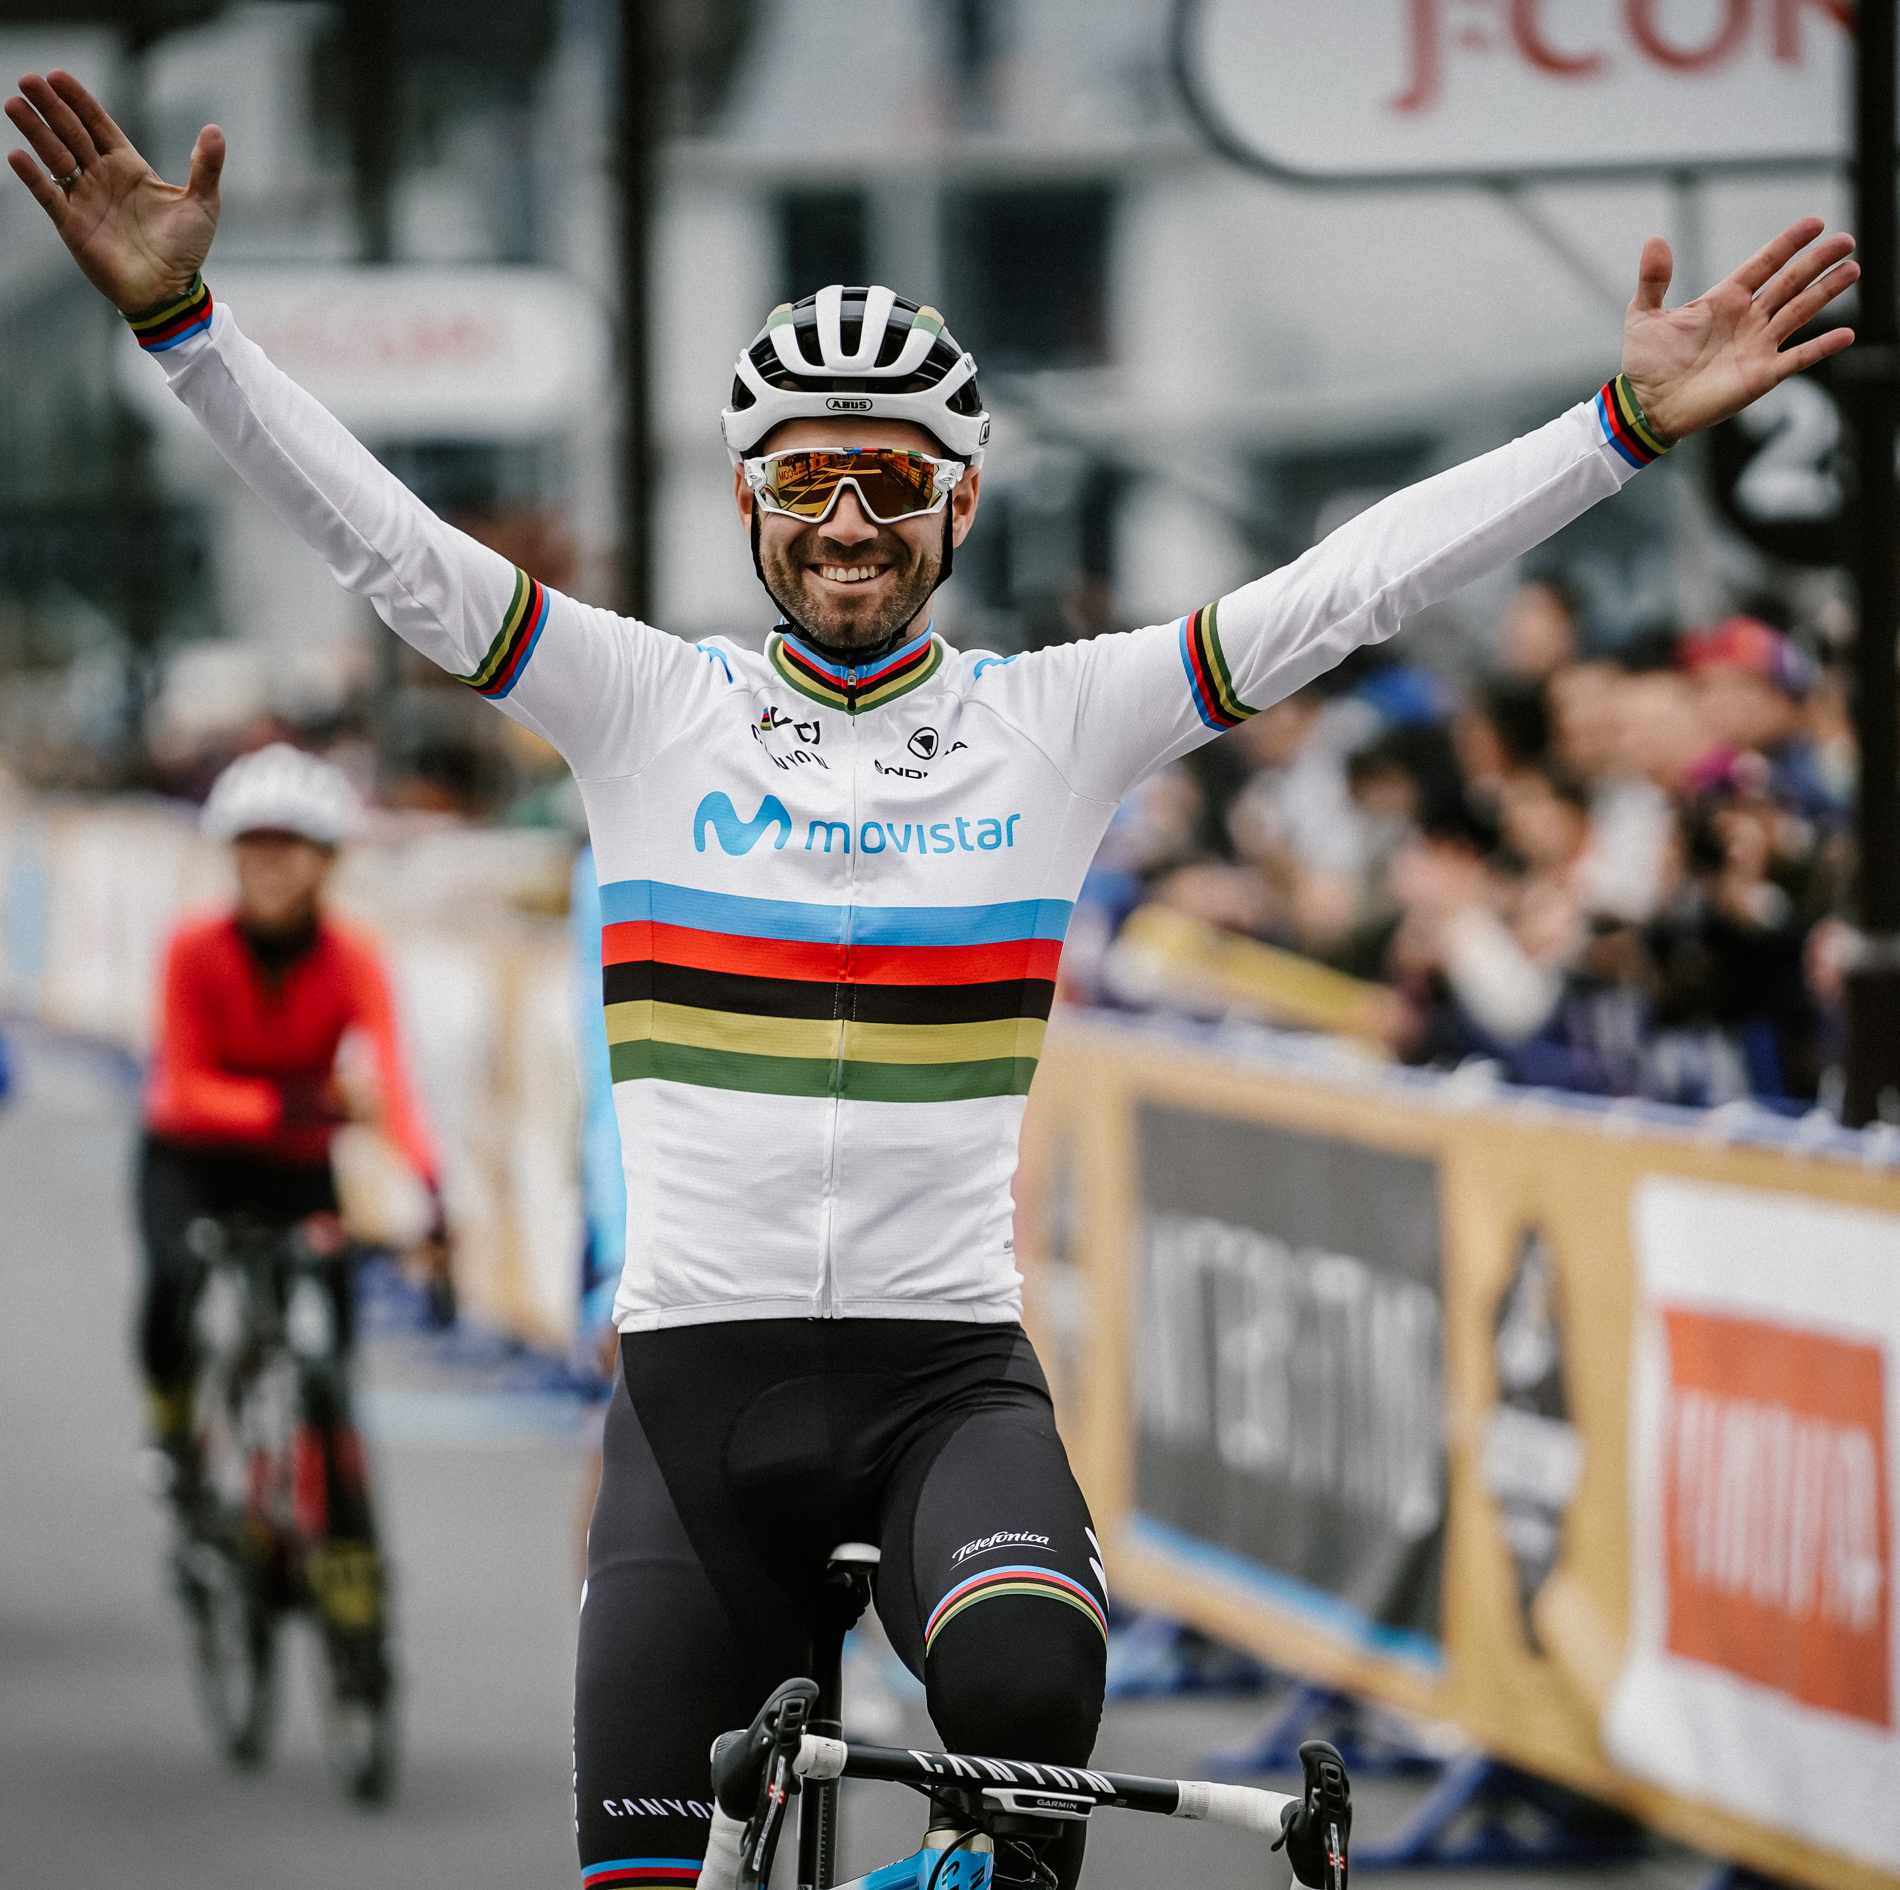
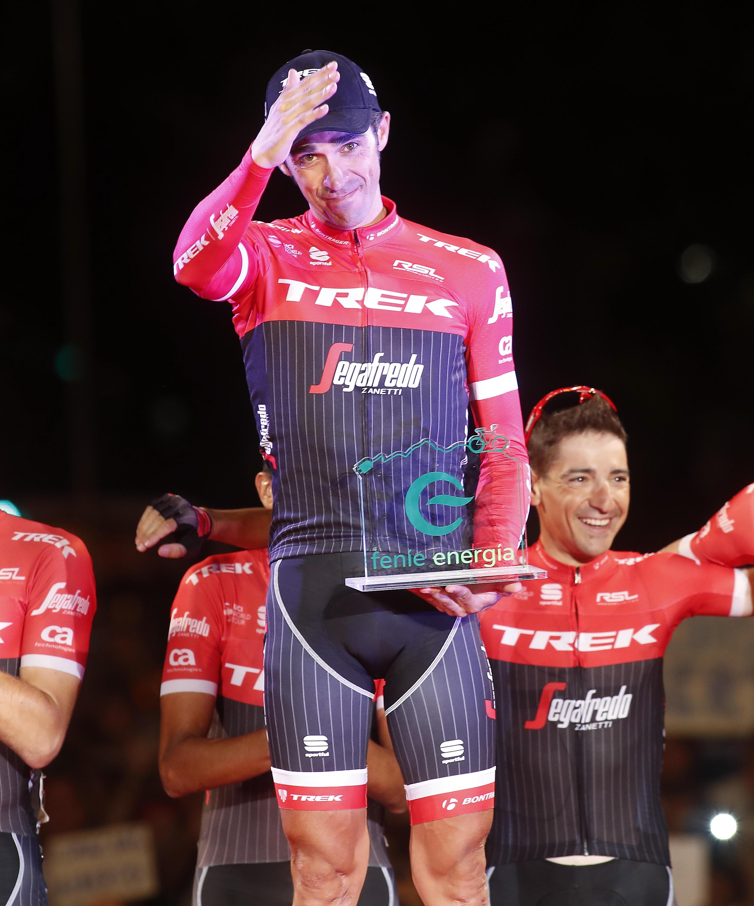
Aula ciclista
ALEJANDRO VALVERDE
ALBERTO
CONTADOR

Slide 9
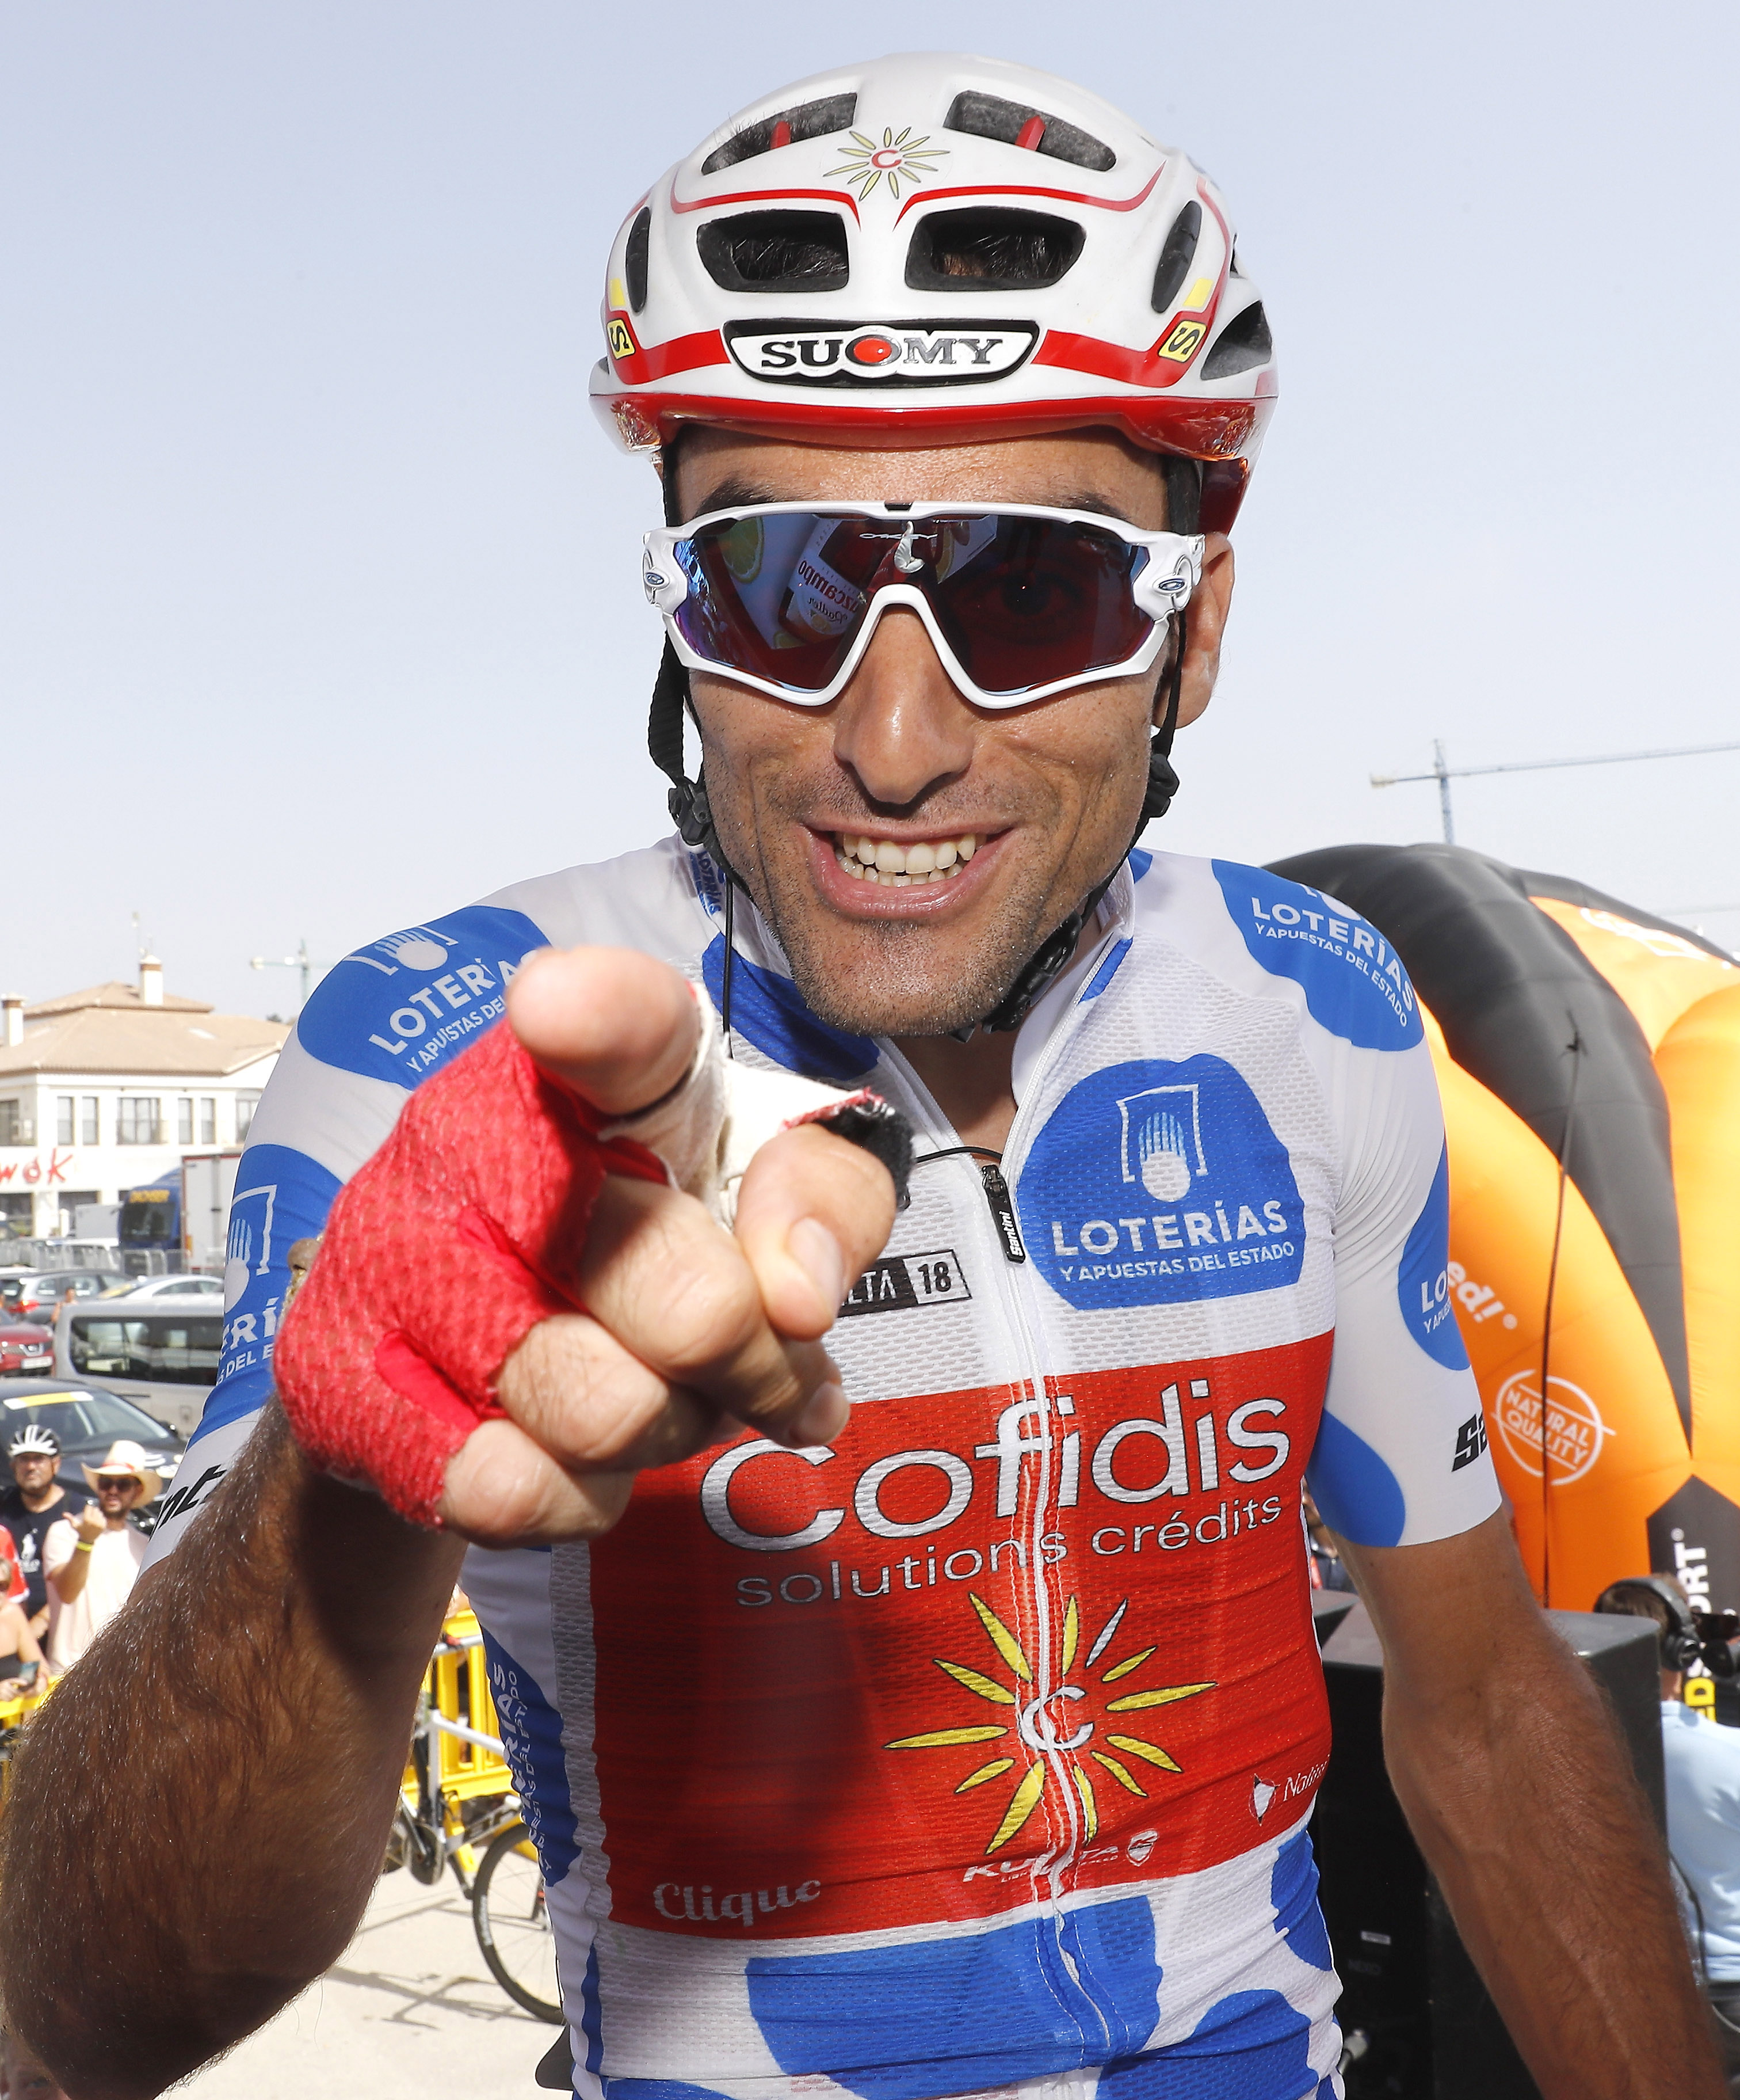
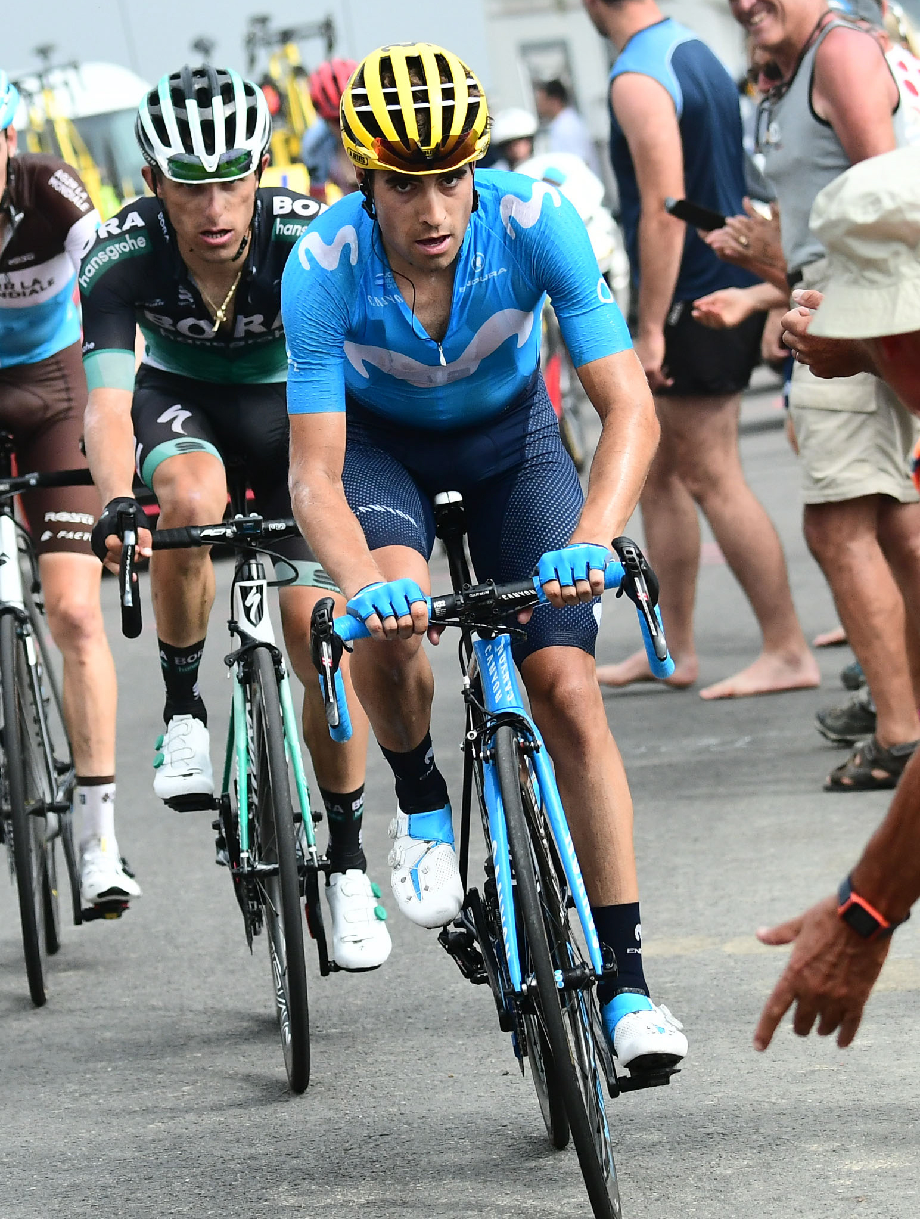
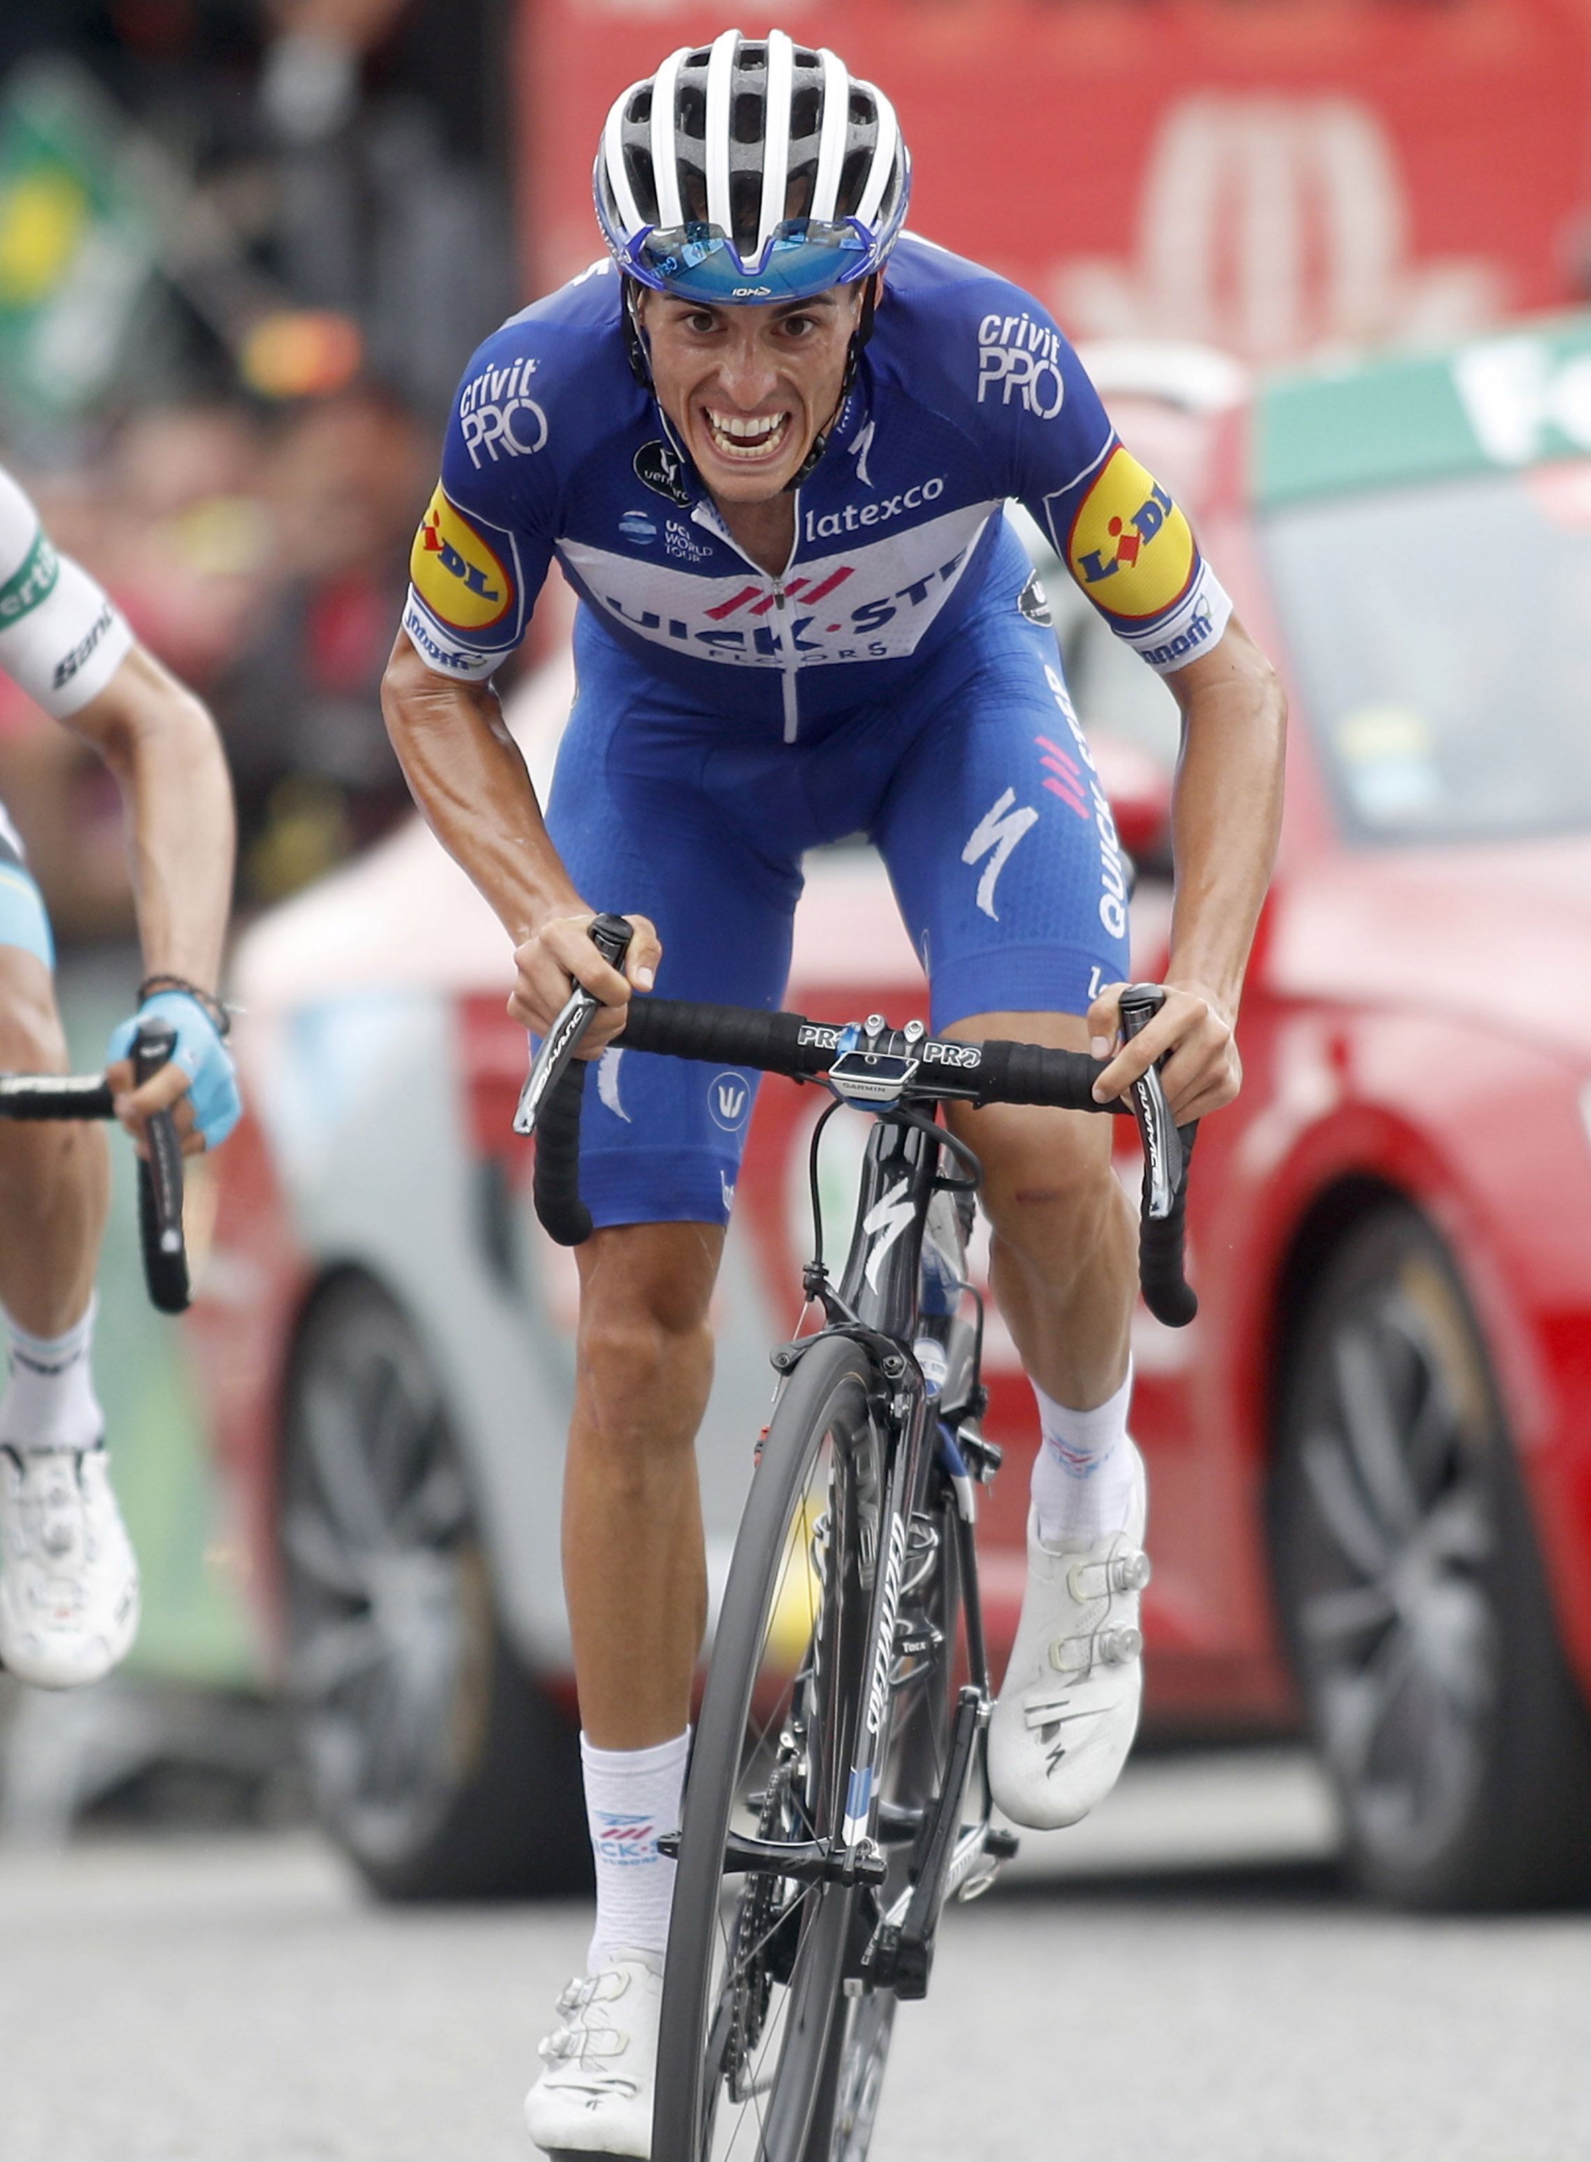
Aula ciclista
LUIS ÁNGEL
MATÉ
MIKEL
LANDA
ENRIC
MAS

Slide 10
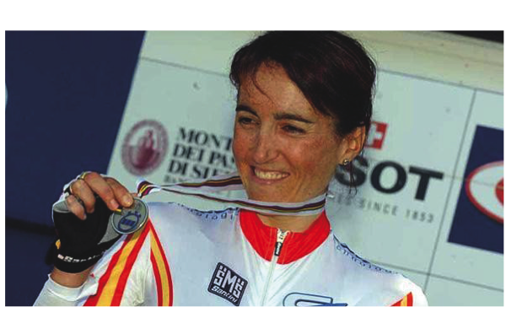
Aula ciclista
…Y JOANE SOMARRIBA

Slide 11
LOS CAMPEONES:
¿NACEN O SE HACEN?

Slide 12
ESFUERZO,
CONSTANCIA,
DEDICACIÓN,
PERSEVERANCIA.

Slide 13
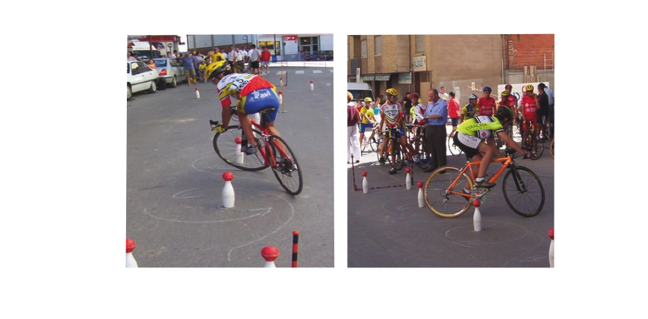

Aula ciclista
LA TÉCNICA:
GYMKHAMA:

Slide 14
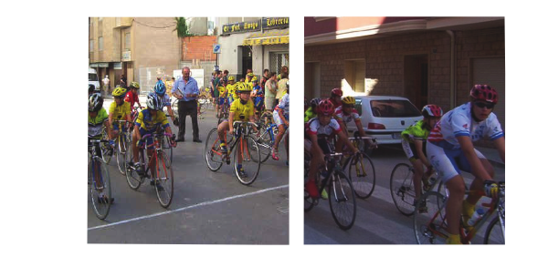
Aula ciclista
LAS PRIMERAS COMPETICIONES

Slide 15
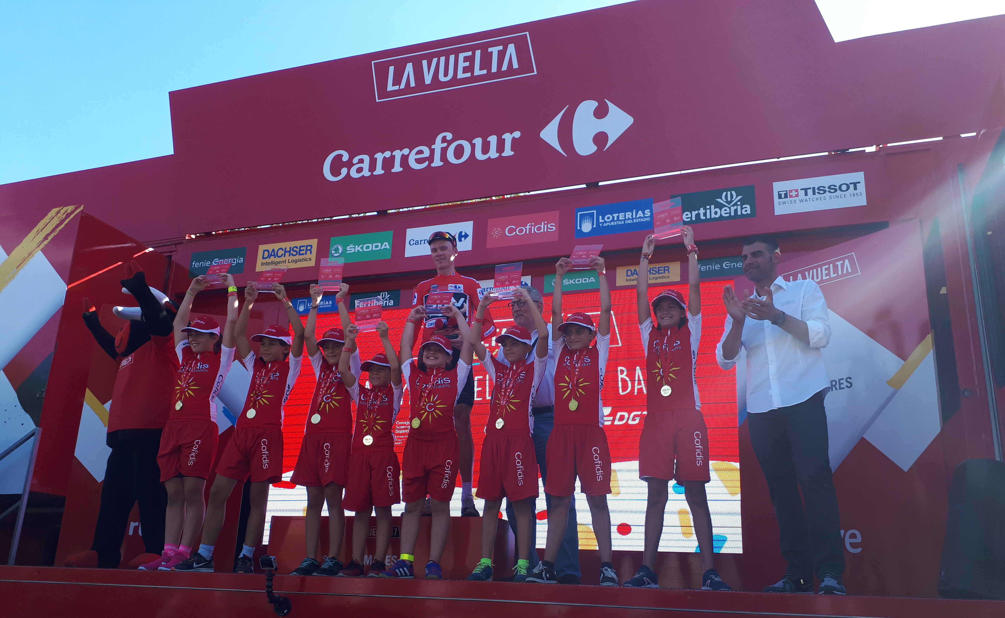
Aula ciclista
LA VUELTA JUNIOR COFIDIS

Slide 16
Aula ciclista
PROMESAS
ESCUELAS
ALEVINES
INFANTILES (13-14 años)
CATEGORIAS
CADETES (15-16 años)
JUVENILES (17-18 años)
ELITE SUB-21 (19-21 años)
ELITE (<22 años)

Slide 17
LA
COMPETICIÓN

Slide 18
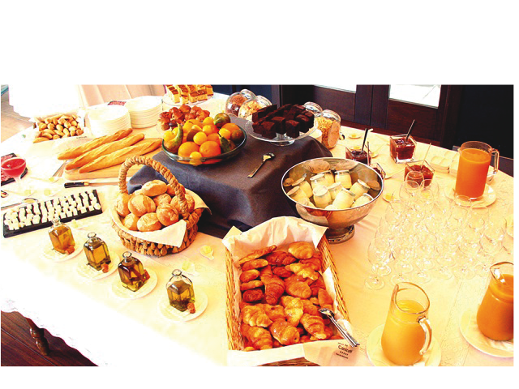
Aula ciclista
EL DESAYUNO

Slide 19
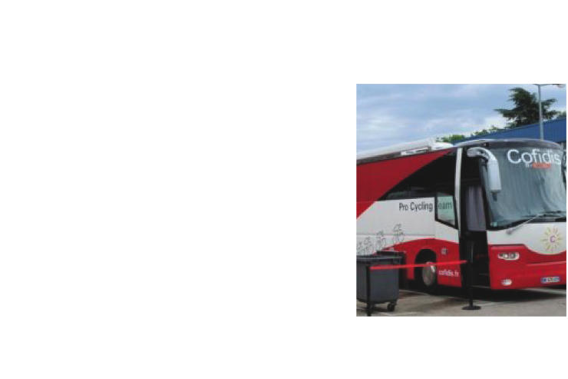
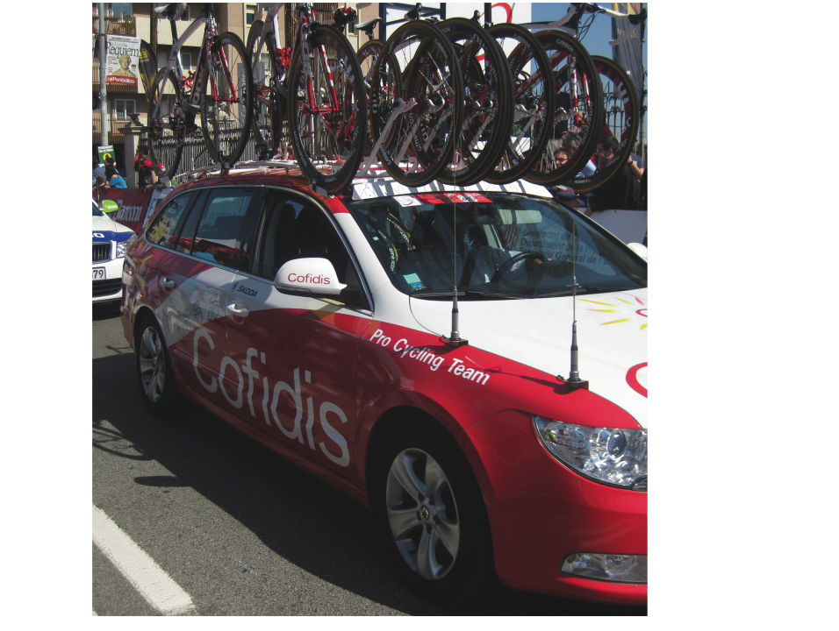
Aula ciclista
EL TRASLADO

Slide 20
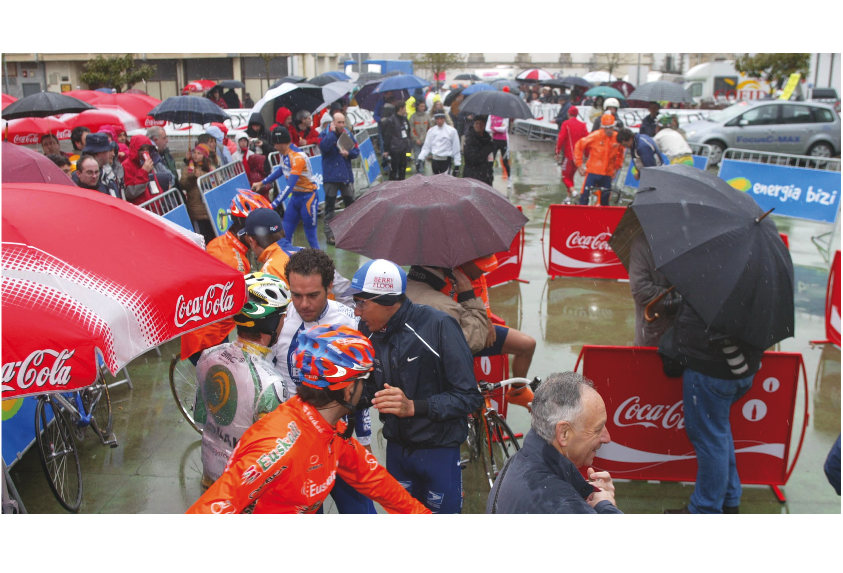
Aula ciclista
EL PUNTO DE ENCUENTRO

Slide 21
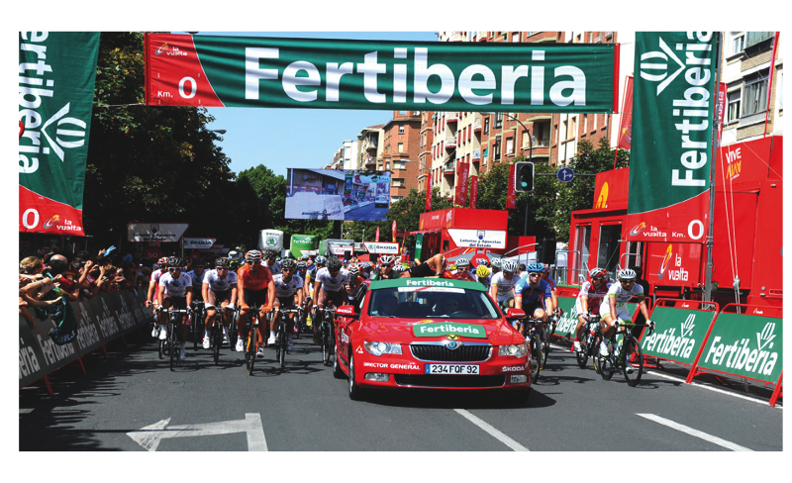
Aula ciclista
LA SALIDA

Slide 22
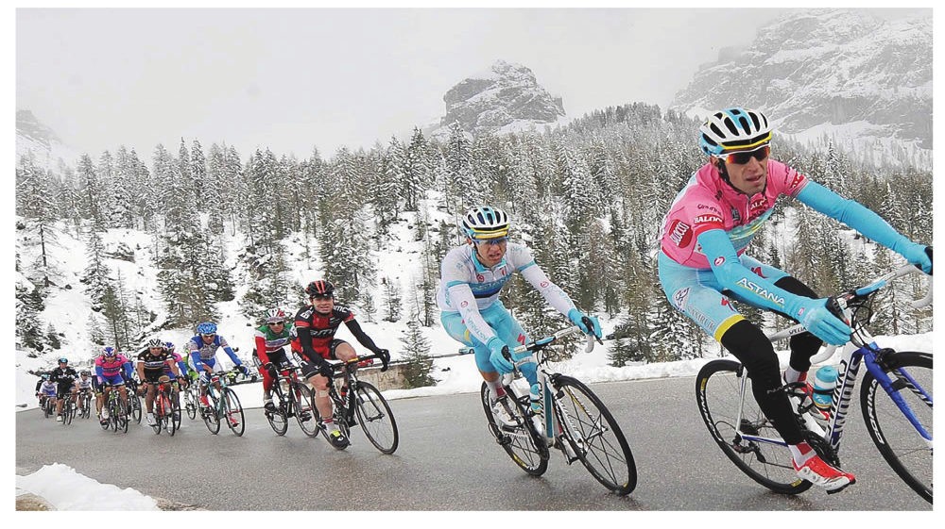
Aula ciclista
DESARROLLO DE LA CARRERA

Slide 23
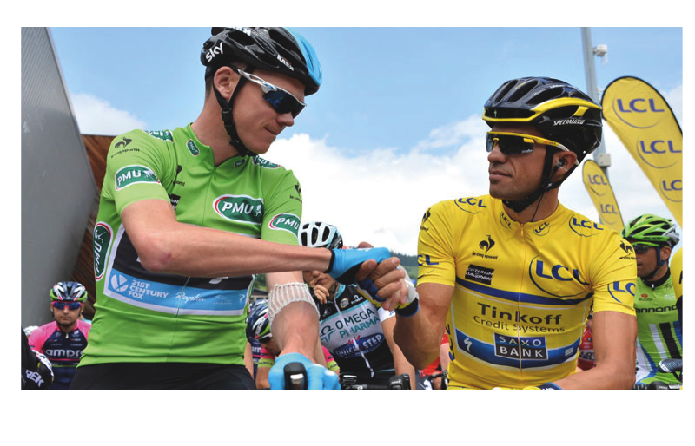
Aula ciclista
AMISTAD ENTRE EQUIPOS DIFERENTES

Slide 24
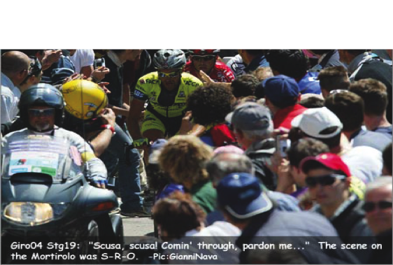
Aula ciclista
LOS SEGUIDORES

Slide 25
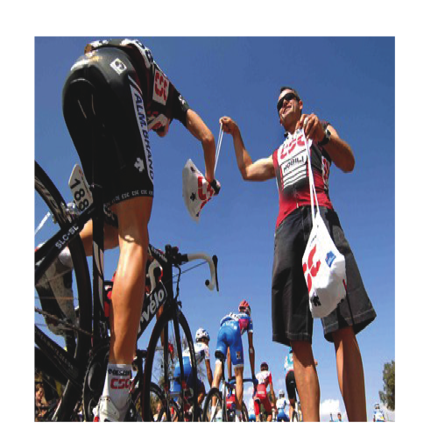
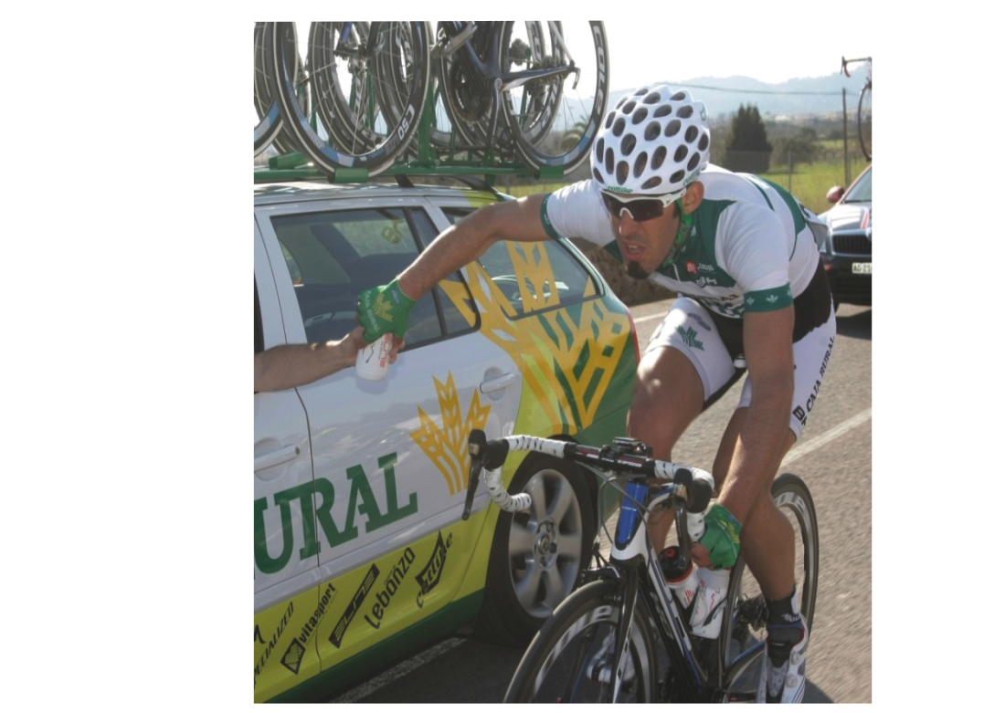
Aula ciclista
ZONA DE AVITUALLAMIENTO

Slide 26
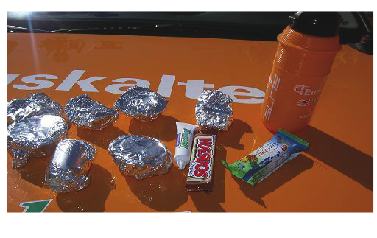
Aula ciclista
AVITUALLAMIENTO

Slide 27
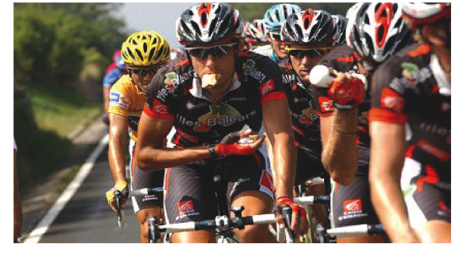
Aula ciclista
MUY IMPORTANTE: COMER Y BEBER

Slide 28
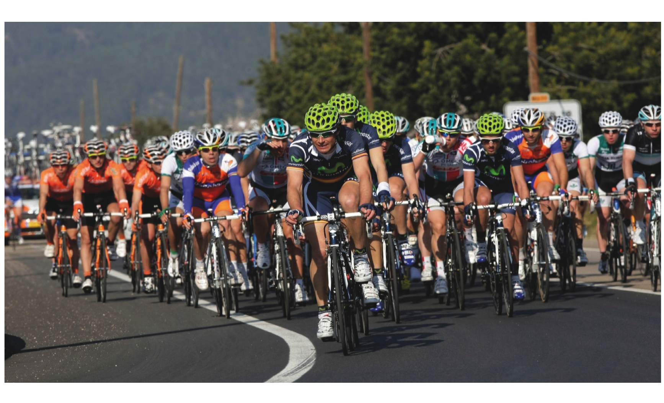
Aula ciclista
TRABAJO EN EQUIPO

Slide 29
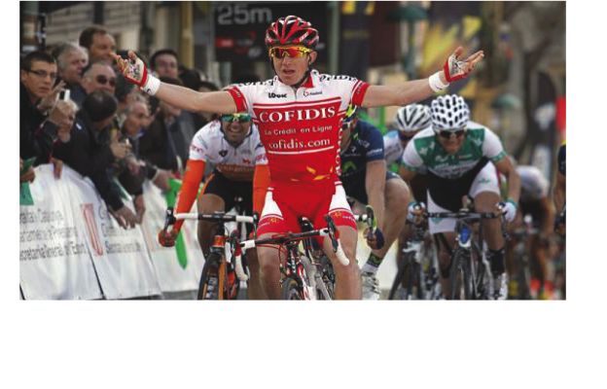
Aula ciclista
LA META

Slide 30
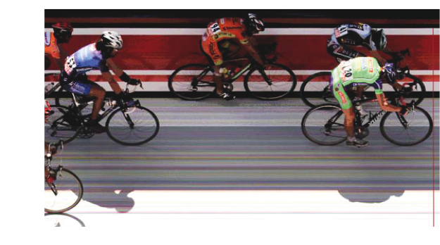
Aula ciclista
FOTO FINISH

Slide 31
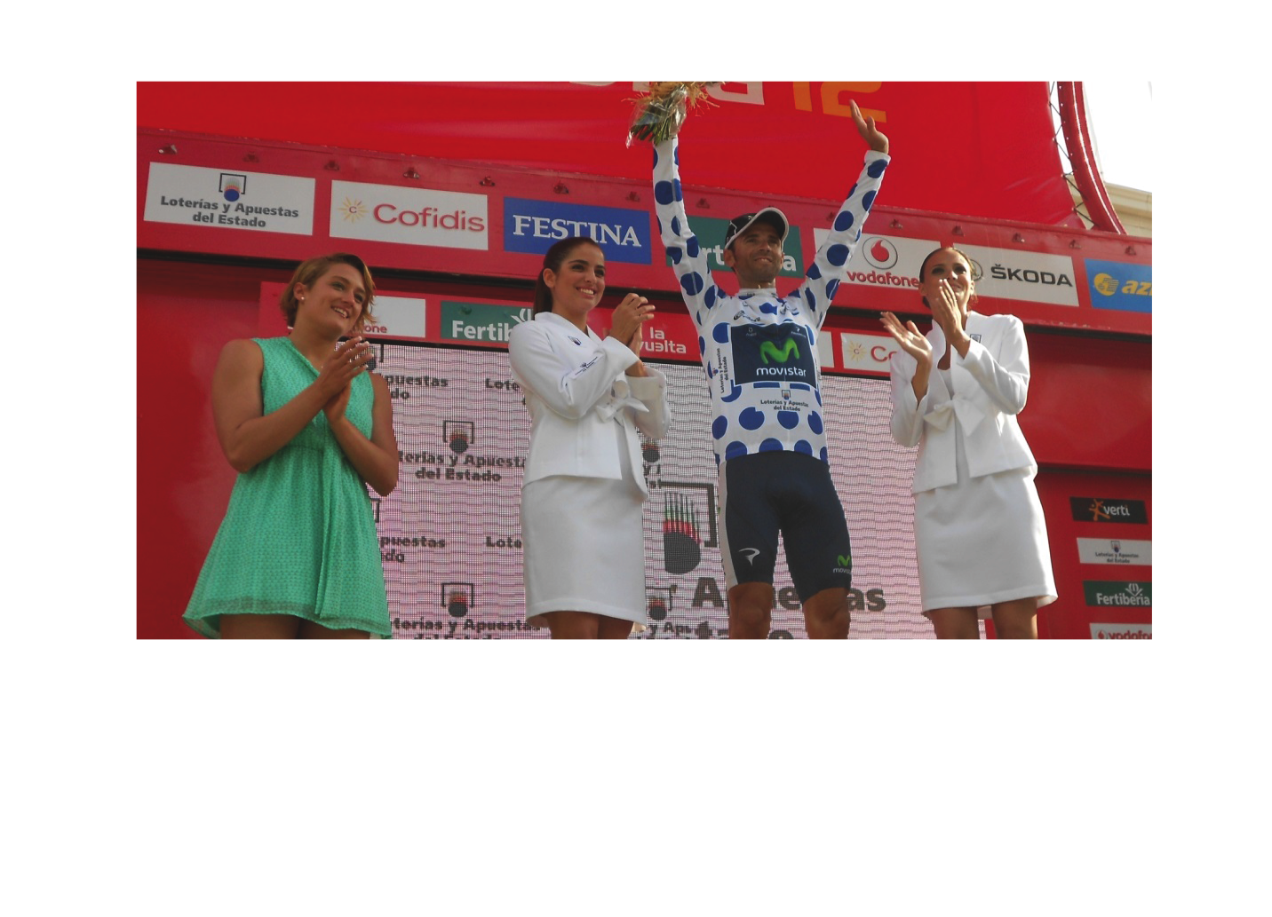
Aula ciclista
EL PODIUM

Slide 32
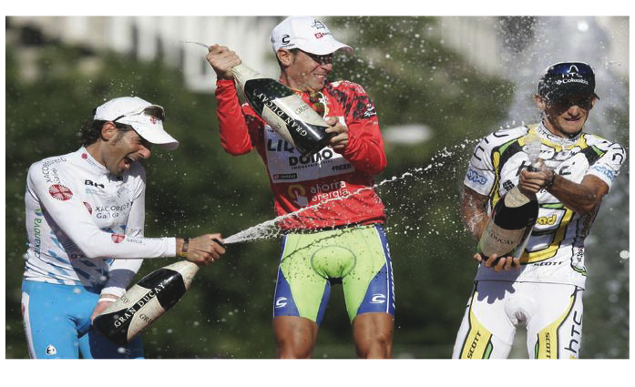
Aula ciclista
Y, PARA TERMINAR…EL CHAMPAGNE

Slide 33
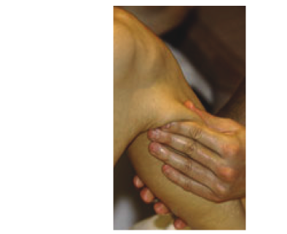
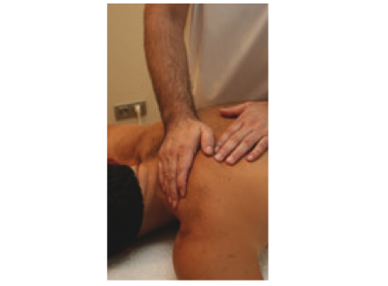
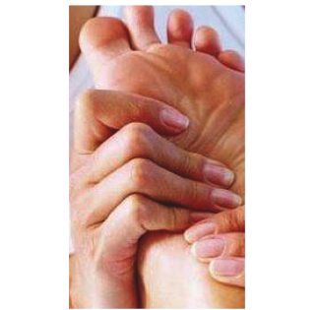
Aula ciclista
EL MASAJE TODOS LOS DIAS

Slide 34

Aula ciclista
LA CENA

Slide 35
ESPECIALIDADES
Y
ESPECIALISTAS

Slide 36
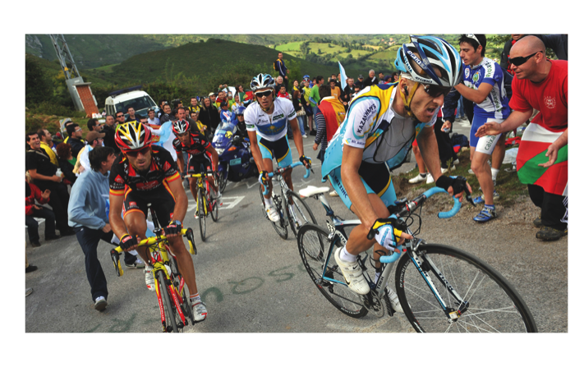
Aula ciclista
LA ESCALADA

Slide 37
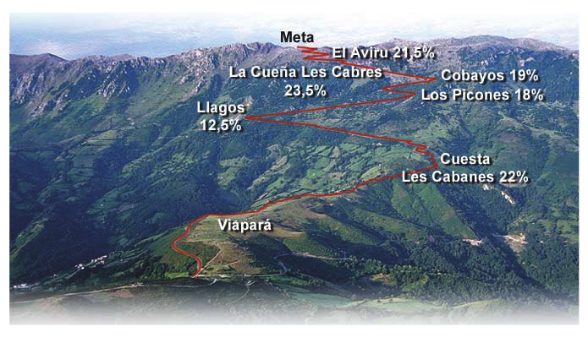
Aula ciclista

Slide 38
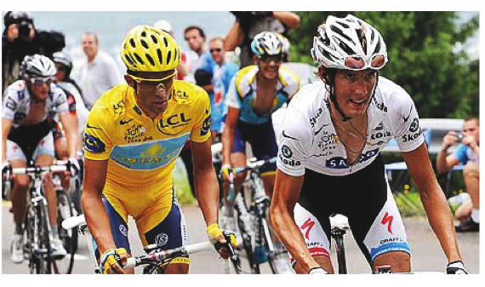
Aula ciclista
ESCALADORES

Slide 39
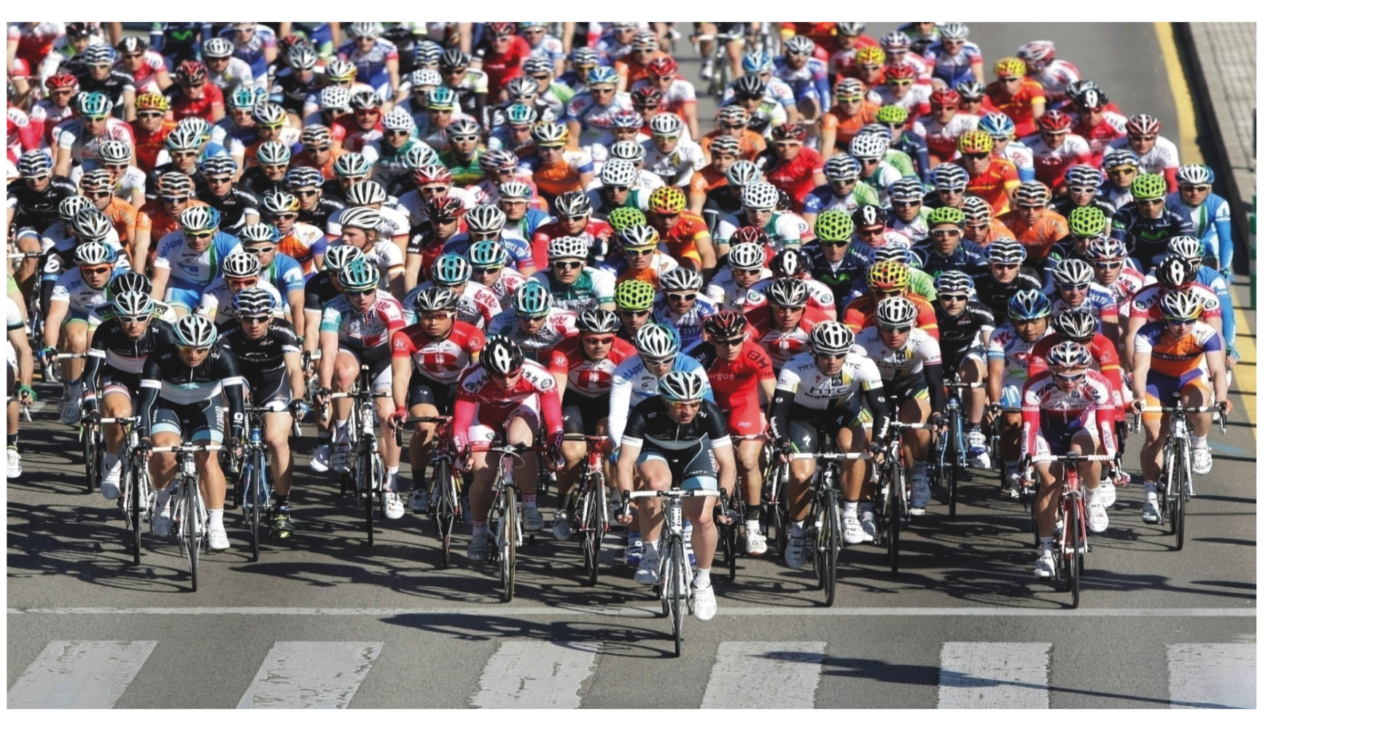
Aula ciclista
EL LLANO

Slide 40
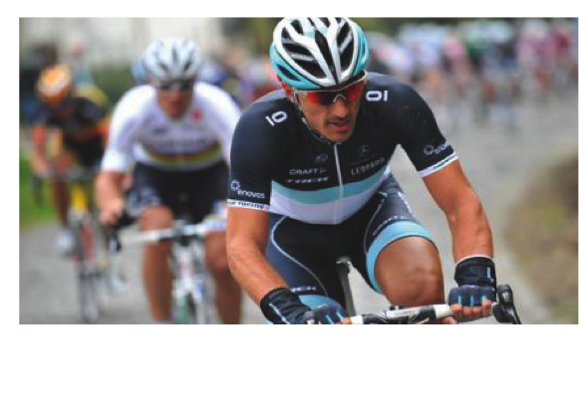
Aula ciclista
FABIAN CANCELARA

Slide 41
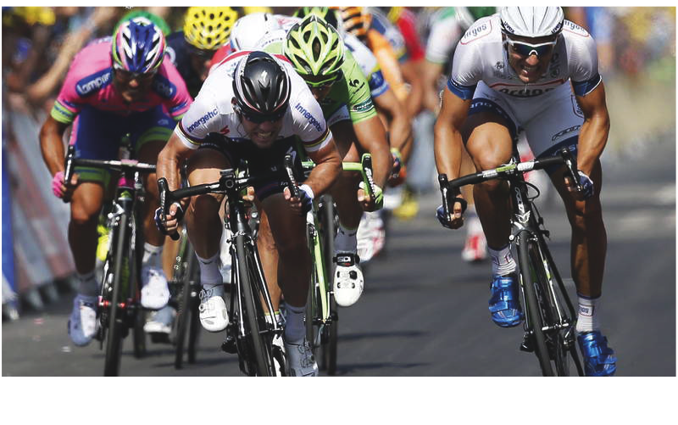
Aula ciclista
EL SPRINT

Slide 42
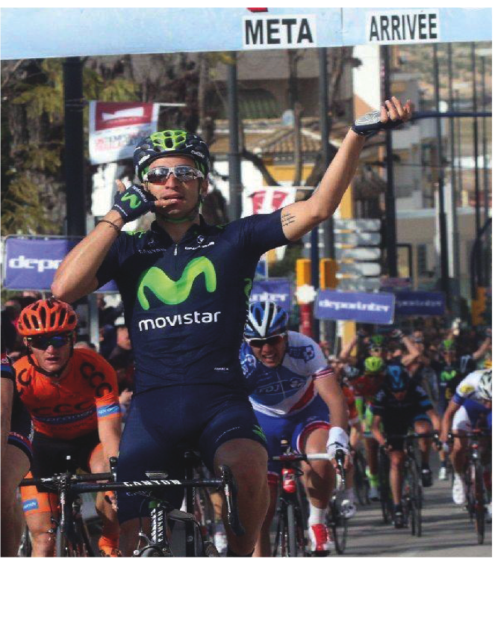
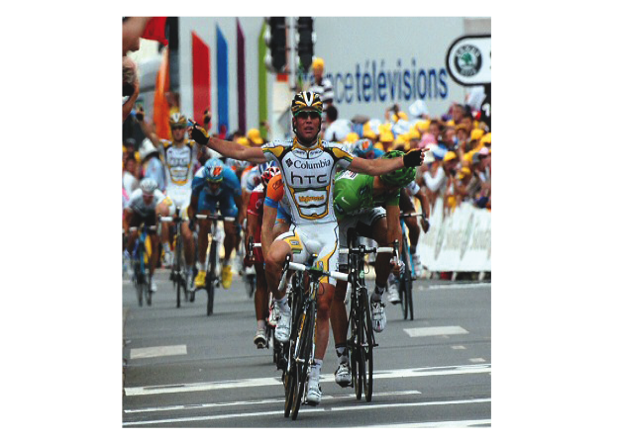
Aula ciclista
J. LOBATO
MARK CAVENDISH

Slide 43
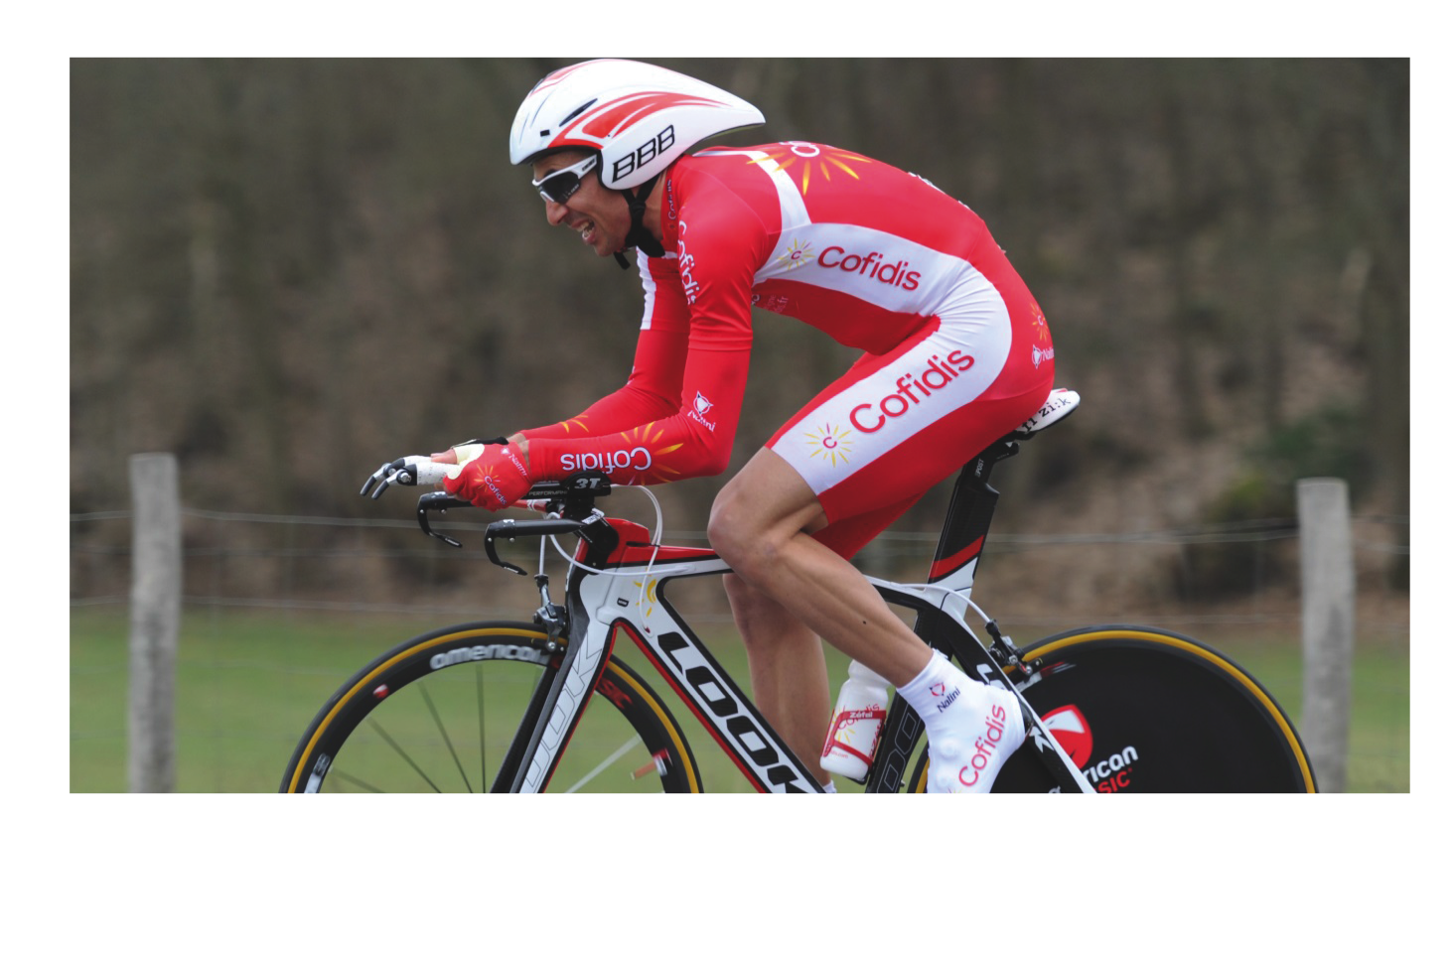
Aula ciclista
CONTRARRELOJ INDIVIDUAL

Slide 44
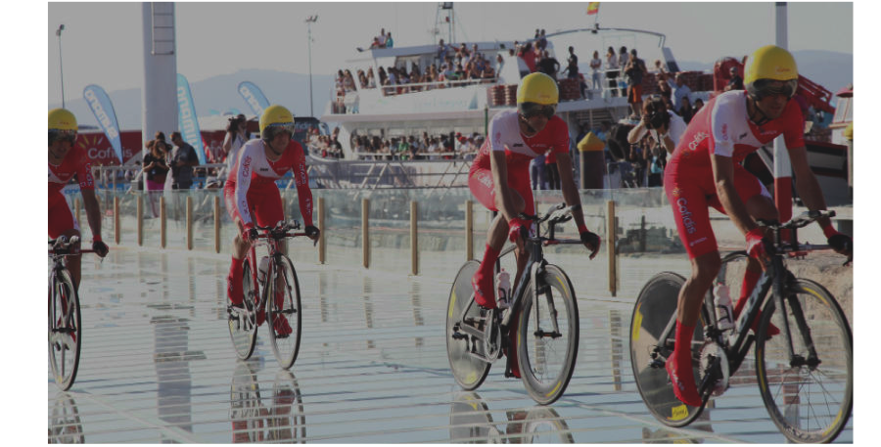
Aula ciclista
CONTRARRELOJ POR EQUIPOS

Slide 45
CURIOSIDADES

Slide 46
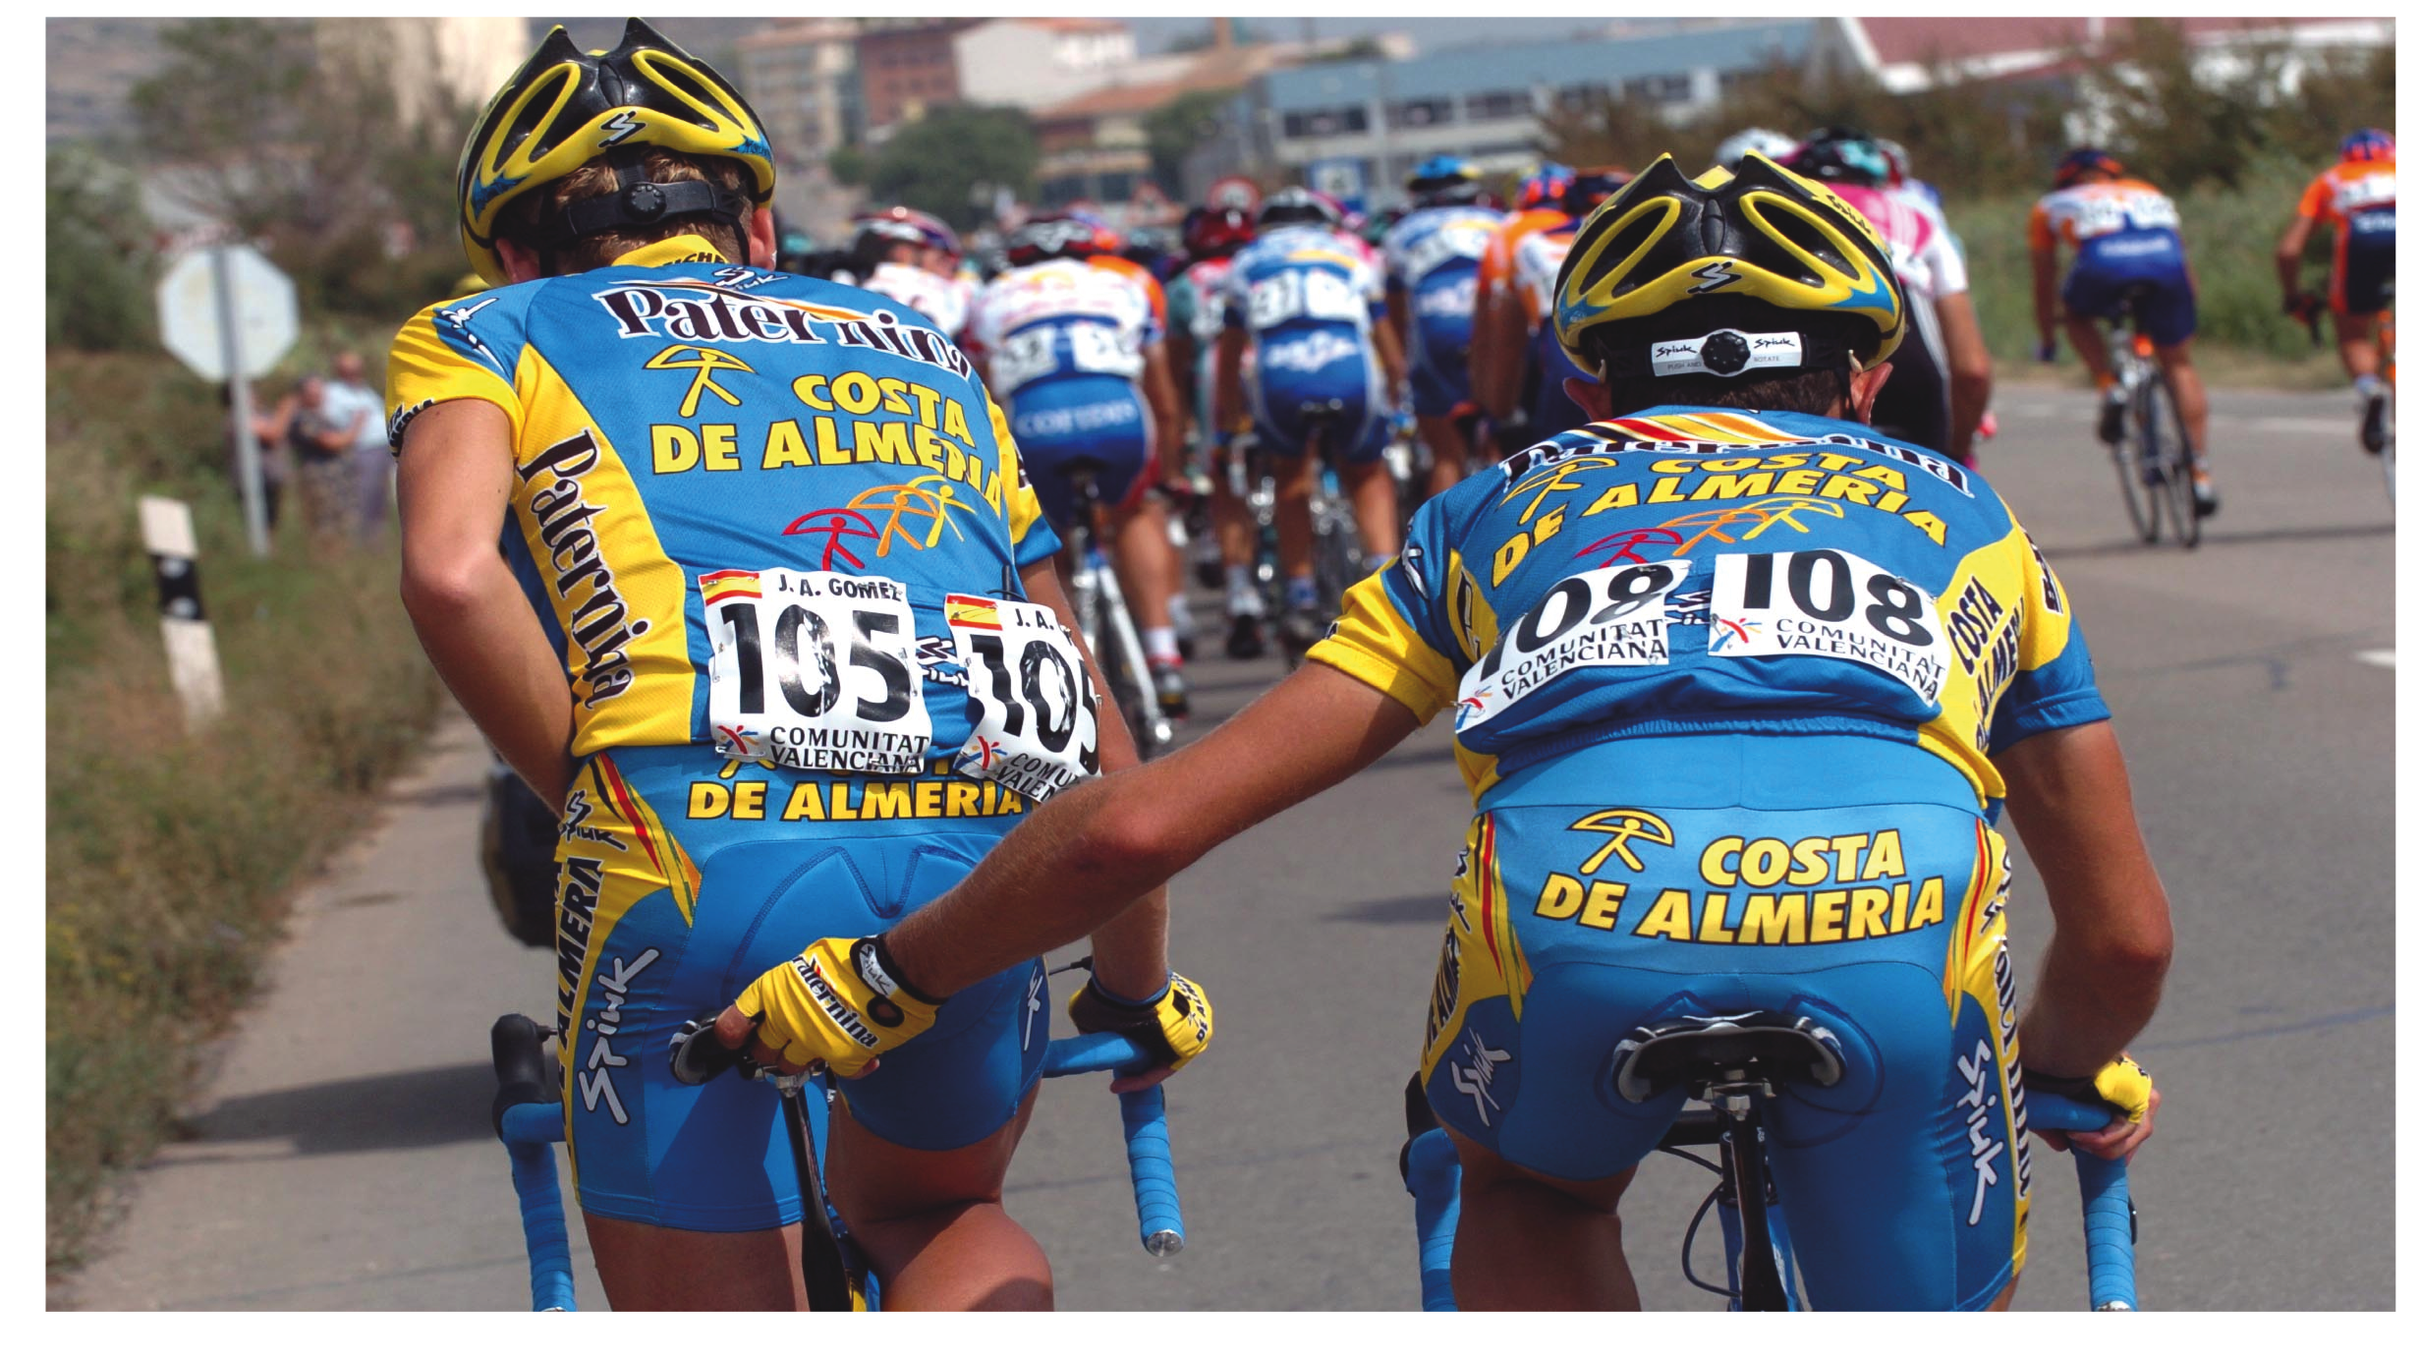
Aula ciclista
¿Qué ocurre cuando al ciclista le entran ganas de orinar en carrera?

Slide 47
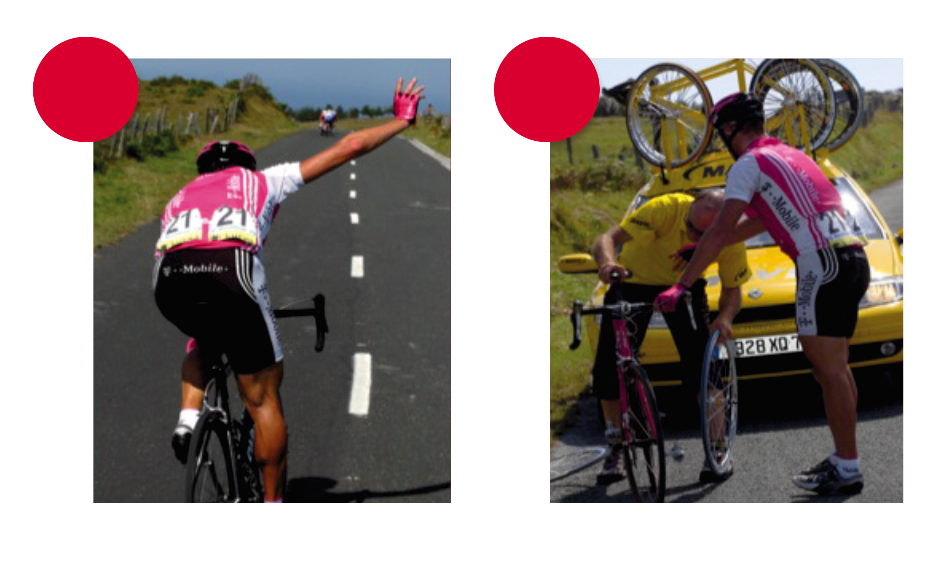
Aula ciclista
¿El ciclista sufre una avería en carrera?
1
2

Slide 48
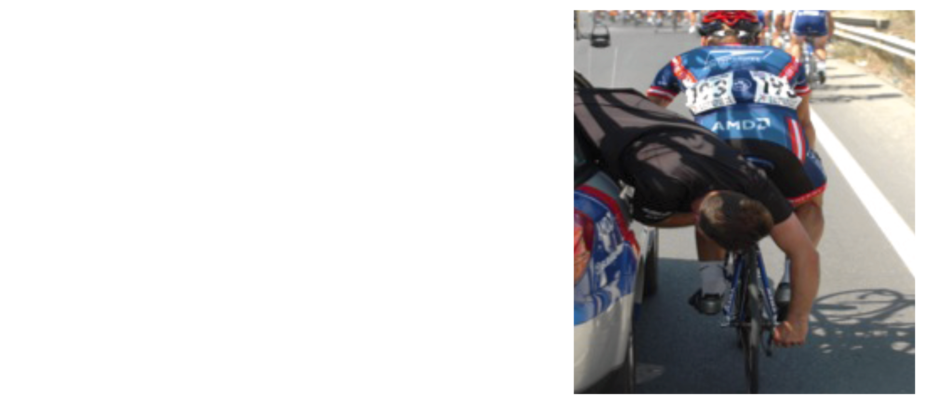
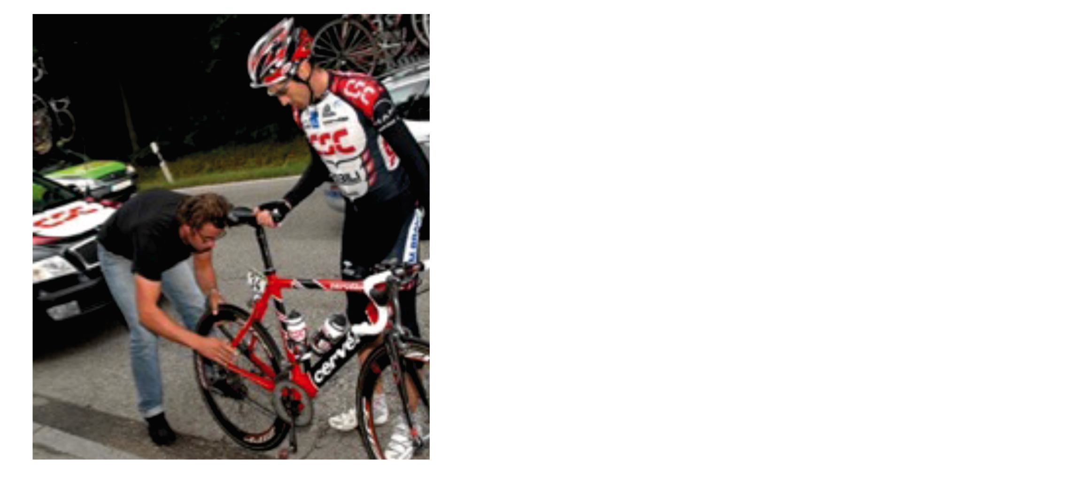
Aula ciclista
¿Cómo solucionar una averia ?
pie a tierra...
...o desde el coche del equipo

Slide 49

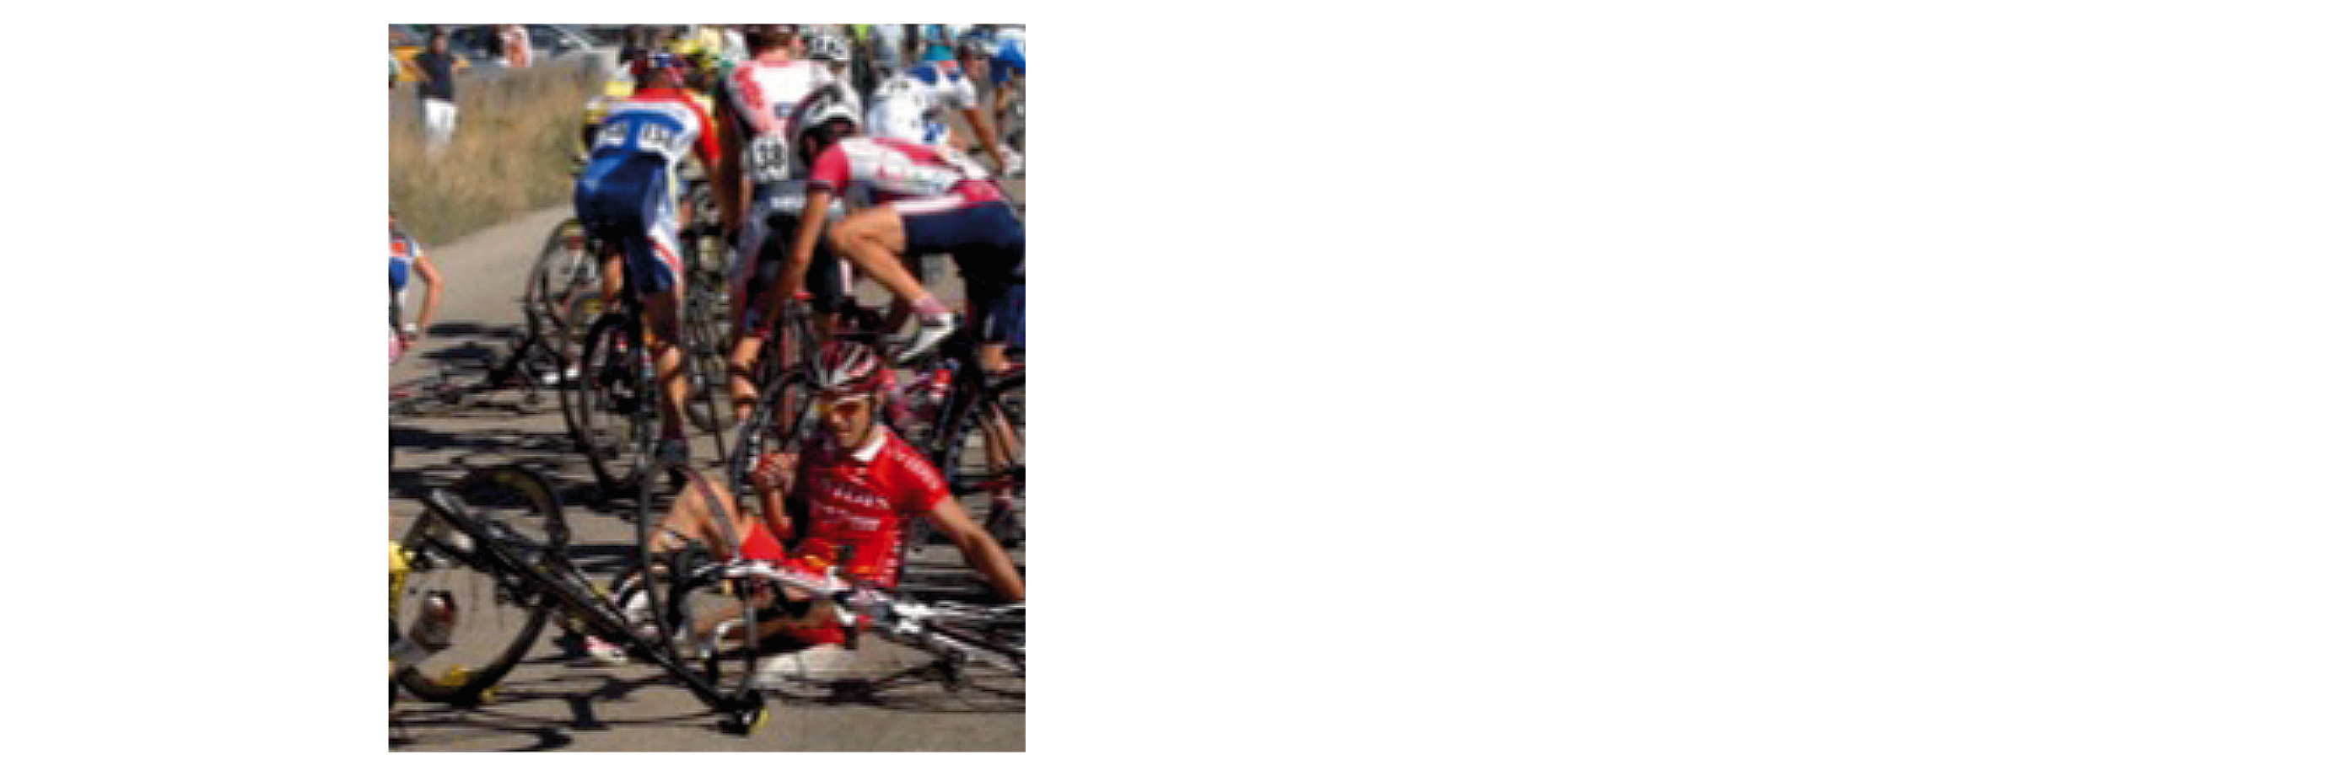
Aula ciclista
Caidas

Slide 50
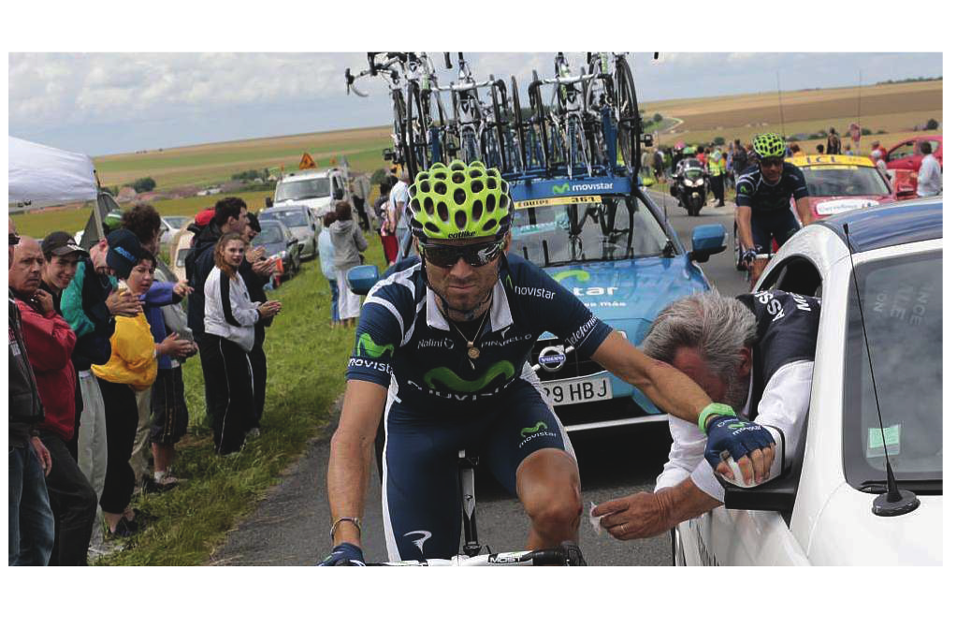
Aula ciclista
¿Qué ocurre cuando un ciclista se cae en carrera?

Slide 51
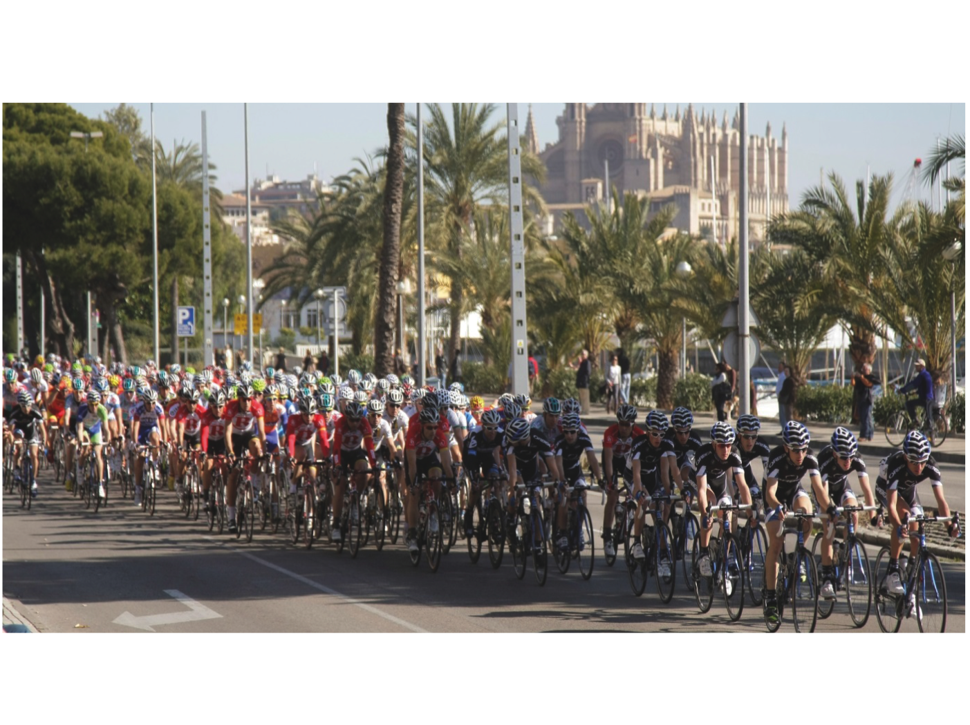
Aula ciclista
FIN

Slide 52

Síguenos en
www.lavueltajuniorcofidis.com
Una iniciativa de:

